Slide 1
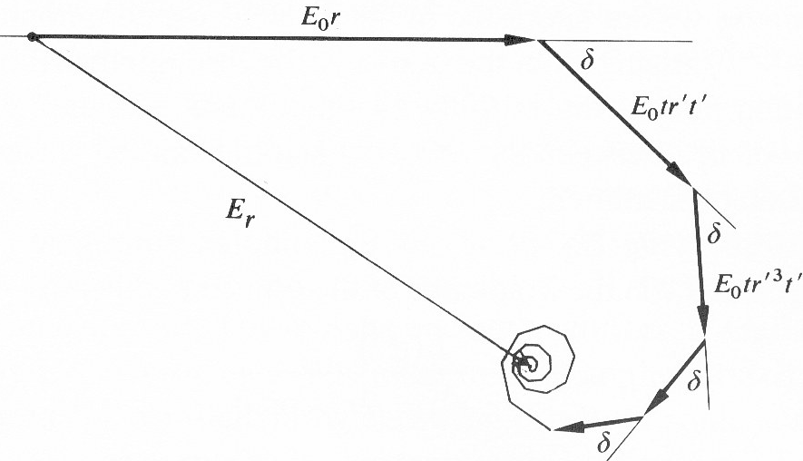
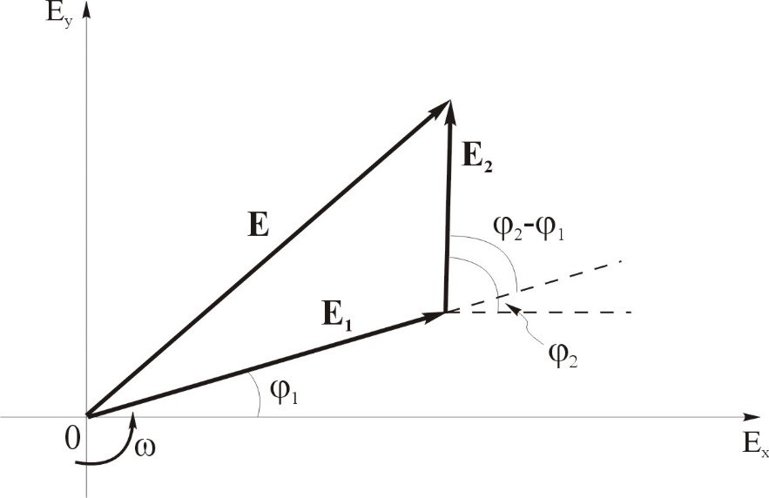
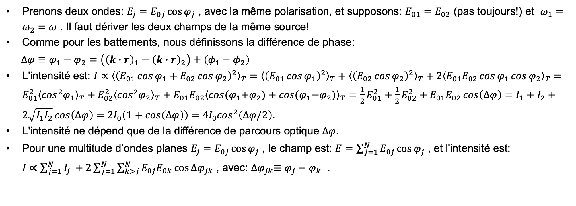
La superposition spatiale: $ω_{1}=ω_{2}$
Prenons deux ondes: $E_{j}=$ $E_{0j}\cos{φ_{j}}$ , avec la même polarisation, et supposons: $E_{01}=E_{02}$ (pas toujours!) et $ω_{1}=ω_{2}=ω$ . Il faut dériver les deux champs de la même source!
Comme pour les battements, nous définissons la différence de phase:
$∆φ≡φ_{1}−φ_{2}=\left({\left(k∙r\right)}_{1}−{\left(k∙r\right)}_{2}\right)+\left(φ_{1}−φ_{2}\right)$
L'intensité est: $I∝{\left\langle {\left(E_{01}\cos{φ_{1}}+E_{02}\cos{φ_{2}}\right)}^{2}\right\rangle }_{T}={\left\langle {\left(E_{01}\cos{φ_{1}}\right)}^{2}\right\rangle }_{T}+{\left\langle {\left(E_{02}\cos{φ_{2}}\right)}^{2}\right\rangle }_{T}+2{\left\langle E_{01}E_{02}\cos{φ_{1}}\cos{φ_{2}}\right\rangle }_{T}=E_{01}^{2}{\left\langle \cos^{2}φ_{1}\right\rangle }_{T}+E_{02}^{2}{\left\langle \cos^{2}φ_{2}\right\rangle }_{T}+E_{01}E_{02}{\left\langle \cos{{(φ}_{1}+φ_{2})}+\cos{{(φ}_{1}−φ_{2})}\right\rangle }_{T}={\frac{1}{2}E}_{01}^{2}+{\frac{1}{2}E}_{02}^{2}+E_{01}E_{02}\cos\left(∆φ\right)=I_{1}+I_{2}+2\sqrt{I_{1}I_{2}}\cos\left(∆φ\right)={2I}_{0}\left(1+\cos\left(∆φ\right)\right)={4I}_{0}\cos^{2}\left(∆φ/2\right)$.
L'intensité ne dépend que de la différence de parcours optique $∆φ$.
Pour une multitude d’ondes planes $E_{j}=E_{0j}\cos{φ_{j}}$ , le champ est: $E=\sum_{j=1}^{N}{E_{0j}\cos{φ_{j}}}$ , et l'intensité est: $I∝\sum_{j=1}^{N}{{I_{j}}_{ }}+2\sum_{j=1}^{N}{\sum_{k>j}^{N}{E_{0j}E_{0k}\cos{{∆φ}_{jk}}}}$ , avec: ${∆φ}_{jk}≡φ_{j}−φ_{k}$ .
E₀₁
ϕ₂₁
E₀₂
ϕ₃₂
E₀₃
ϕ₄₃
ϕ₅₄
E₀₄
E₀₅

Slide 2

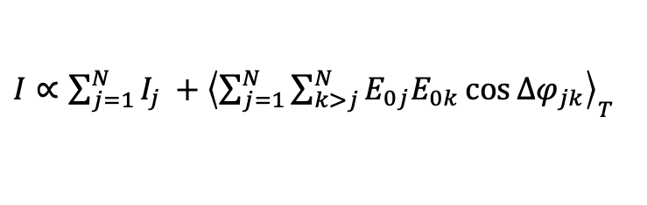
Interférence: superposition des ondes de la même fréquence
Nous allons traiter plusieurs cas, selon le nombre des faisceaux et la direction de propagation:
 | Deux faisceaux | Multiples faisceaux
Propagation directe: | Expérience de Young Interféromètres de: Michelson Mach-Zhender Sagnac | Réseau de diffraction (en transmission)
Réflexion: | Couches minces (simples) La cale Bulles de savon Anneaux de Newton | Réseau de diffraction (en réflexion) Interféromètre de Fabri-Perrot Couches minces (multiples)
$$I∝{2I}_{0}\left(1+{\left\langle \cos\left(∆φ\right)\right\rangle }_{T}\right)$$
$I∝\sum_{j=1}^{N}{{I_{j}}_{ }}+{\left\langle \sum_{j=1}^{N}{\sum_{k>j}^{N}{E_{0j}E_{0k}\cos{{∆φ}_{jk}}}}\right\rangle }_{T}$

Slide 3
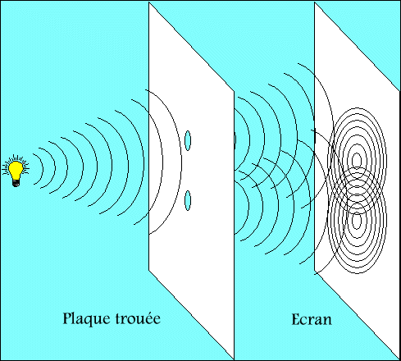
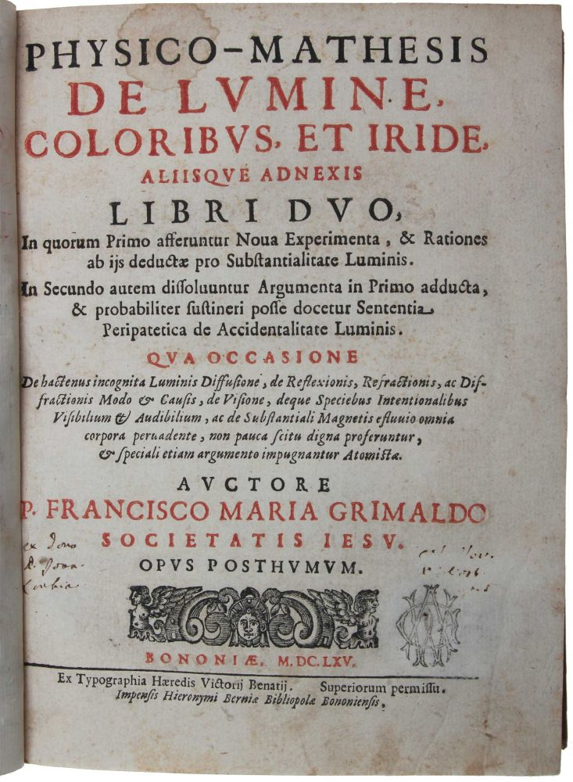
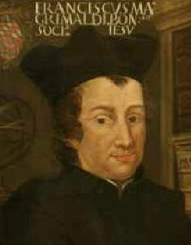
L'expérience de Grimaldi (publié en 1665): deux trous sous le soleil
C'est le premier à traiter (et à nommer) la diffraction de la lumière
Il essaye de démontrer l'interférence entre la lumière passante par deux trous proches.
Le résultat n'est pas génial...
Le soleil n'a pas la cohérence nécessaire pour obtenir une bonne interférence
http://lhldigital.lindahall.org/cdm/ref/collection/color/id/6930
https://upload.wikimedia.org/wikipedia/commons/c/ca/Francesco_Maria_Grimaldi.jpg

Slide 4
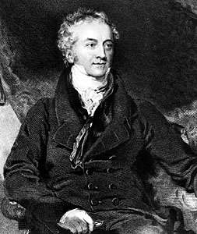
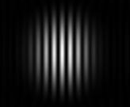
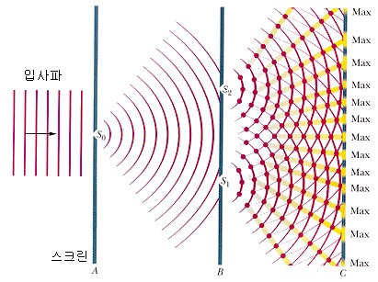
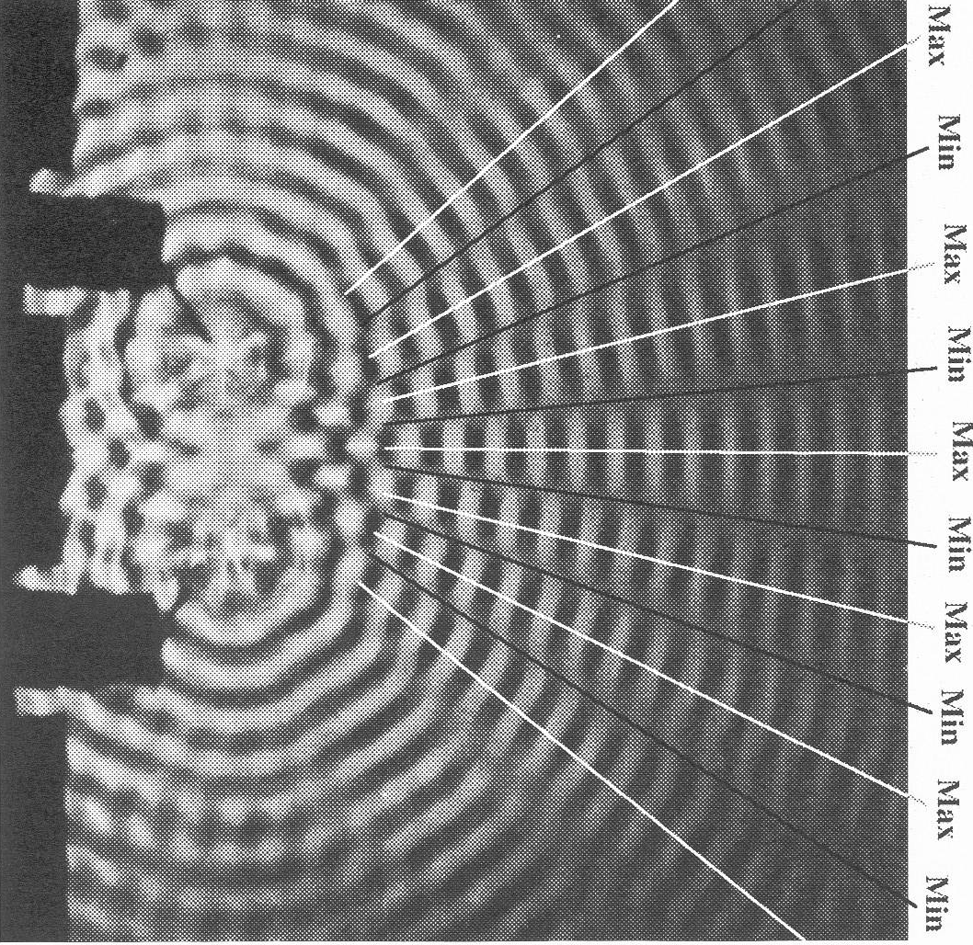
L'expérience de Young (1805): trois trous font mieux que deux
Pour améliorer la cohérence, un premier trou transforme la lumière du soleil à une source ponctuelle
L'expérience de deux trous peut donc réussir
On préfère aujourd'hui démontrer cette expérience avec des fentes – ou avec un bain d'ondes
Deux trous
Onde sphérique
interférence
Bain d'ondes avec deux sources
Lumière (incohérent) du soleil
1er trou

Slide 5
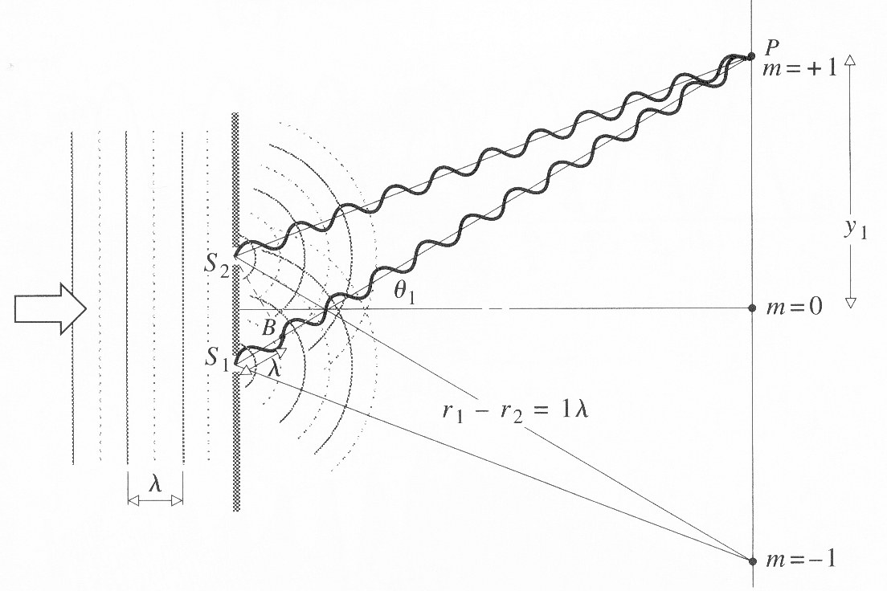
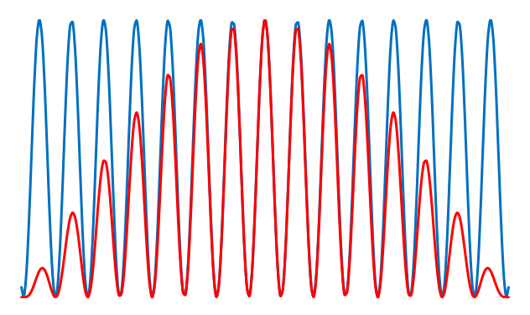

L'expérience de Young : analyse simple avec des fentes
Les deux sources ont la même intensité I₀ , l'intensité totale est donc: $I={2I}_{0}\left(1+{\left\langle \cos\left(∆φ\right)\right\rangle }_{T}\right)={4I}_{0}{\left\langle \cos^{2}\left(∆φ/2\right)\right\rangle }_{T}$
La différence de phase vient de la différence du chemin optique entre les deux ondes.
Les maxima d'intensité correspondent à: $∆φ=2mπ$ , et les minima à: $∆φ=(2m+1)π$ . Cela se traduit par une différence de parcours qui est un multiple de mλ pour un maximum et de (m+½)λ pour un minimum.
En utilisant l'approximation paraxiale (S>>a,y) on obtient:
$∆φ=k∆r=\frac{2π}{λ}a\sin{θ}≈\frac{2π}{λ}\frac{ay}{s}$ ; L'intensité est donc: $I(y)=4I_{0}\cos^{2}\left(\frac{π}{λ}\frac{ay}{s}\right)$ .
Les positions des maxima sont: $y_{max}=m\frac{λs}{a}$ , m = 0, ±1, ±2, …
Les minima sont à: $y_{min}=(m+\frac{1}{2})\frac{λs}{a}$ .
Pourquoi la brillance diminue-t-elle
quad m et grand?
Cohérence
Diffraction (Ch.9)
Intensité théorique
Intensité mesuré
a
s

Slide 6
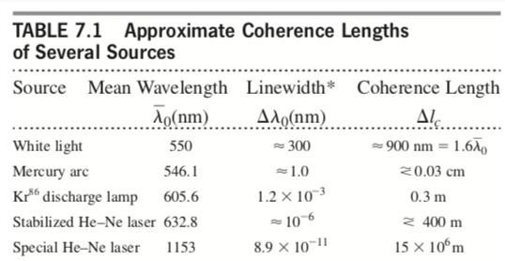
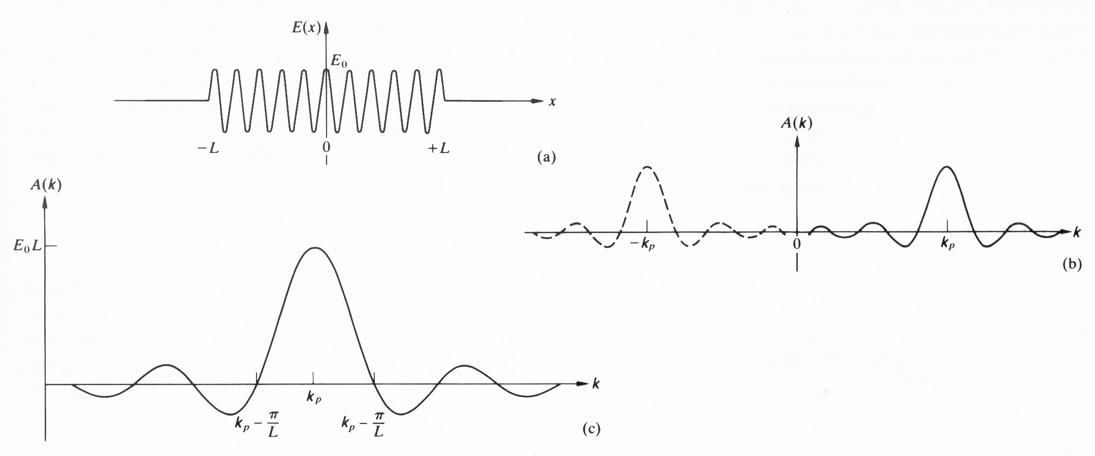
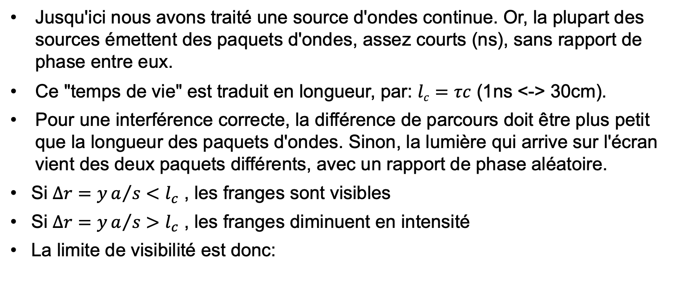
L'effet de la cohérence temporelle sur l'intensité (généralités)
Jusqu'ici nous avons traité une source d'ondes continue. Or, la plupart des sources émettent des paquets d'ondes, assez courts (ns), sans rapport de phase entre eux.
Ce "temps de vie" est traduit en longueur, par: $lc=τc$ (1ns <-> 30cm).
Pour une interférence correcte, la différence de parcours doit être plus petit que la longueur des paquets d'ondes. Sinon, la lumière qui arrive sur l'écran vient des deux paquets différents, avec un rapport de phase aléatoire.
Si $Δr=ya/s<l_{c}$ , les franges sont visibles
Si $Δr=ya/s>l_{c}$ , les franges diminuent en intensité
La limite de visibilité est donc:
Interférence entre deux paquets différents
Paquet A
Paquet B
Interférence entre deux parties du même paquet
Temps de recouvrement

Slide 7
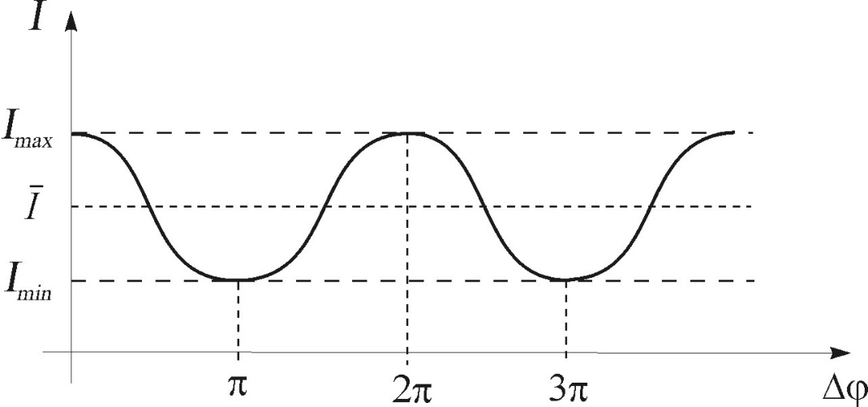
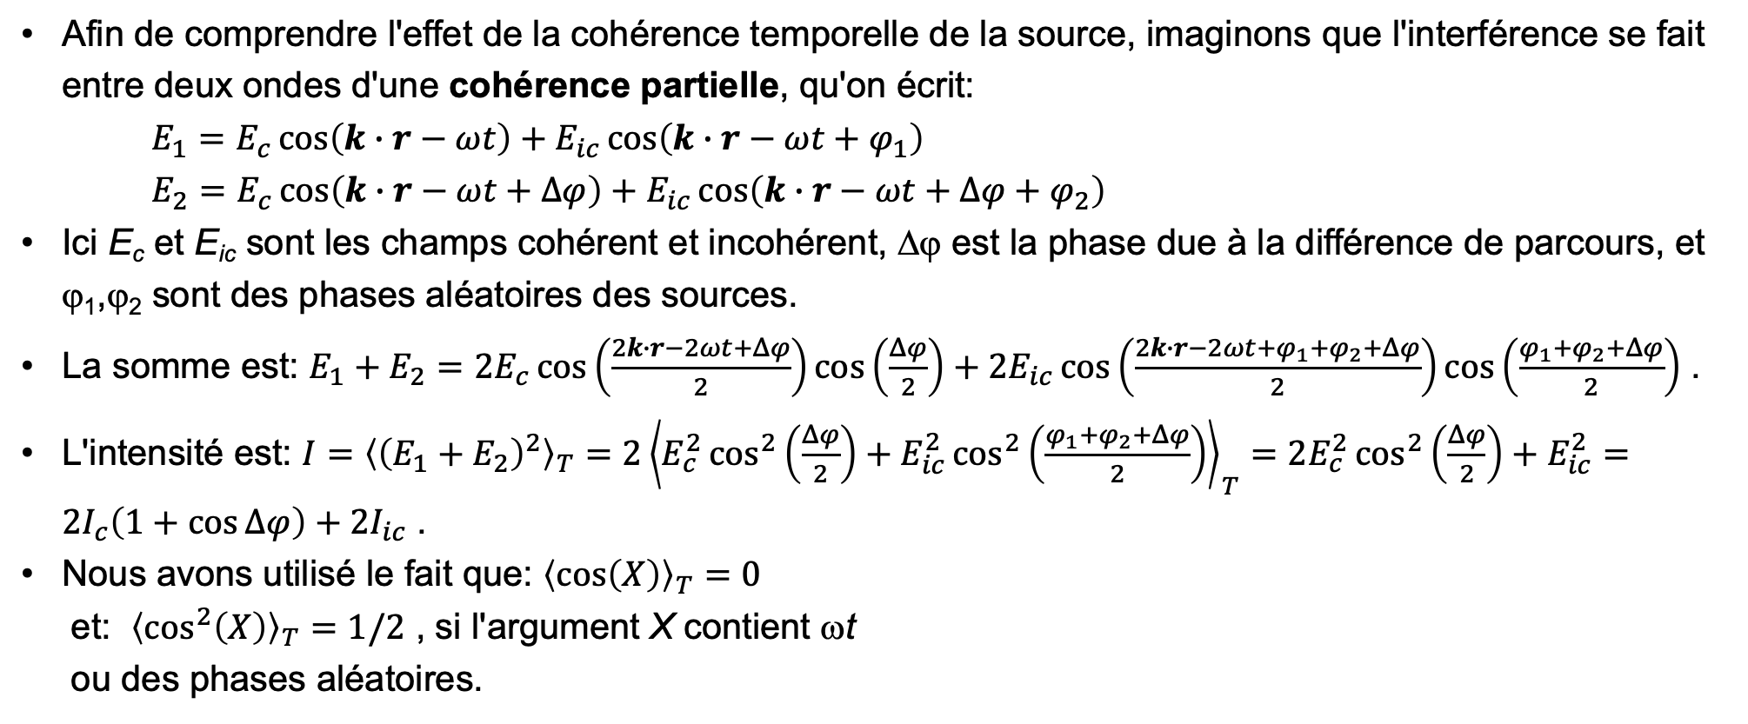
L'effet de la cohérence sur l'intensité en détail (1)
Afin de comprendre l'effet de la cohérence temporelle de la source, imaginons que l'interférence se fait entre deux ondes d'une cohérence partielle, qu'on écrit:
$E_{1}=E_{c}\cos\left(k∙r−ωt\right)+E_{ic}\cos\left(k∙r−ωt+φ_{1}\right)$
$E_{2}=E_{c}\cos\left(k∙r−ωt+Δφ\right)+E_{ic}\cos\left(k∙r−ωt+Δφ+φ_{2}\right)$
Ici E_{c} et E_{ic} sont les champs cohérent et incohérent, Δϕ est la phase due à la différence de parcours, et ϕ₁,ϕ₂ sont des phases aléatoires des sources.
La somme est: $E_{1}+E_{2}=2E_{c}\cos\left(\frac{2k∙r−2ωt+Δφ}{2}\right)\cos\left(\frac{Δφ}{2}\right)+2E_{ic}\cos\left(\frac{2k∙r−2ωt+φ_{1}+φ_{2}+Δφ}{2}\right)\cos\left(\frac{φ_{1}+φ_{2}+Δφ}{2}\right)$ .
L'intensité est: $I={\left\langle {\left(E_{1}+E_{2}\right)}^{2}\right\rangle }_{T}={2\left\langle E_{c}^{2}\cos^{2}\left(\frac{Δφ}{2}\right)+E_{ic}^{2}\cos^{2}\left(\frac{φ_{1}+φ_{2}+Δφ}{2}\right)\right\rangle }_{T}=2E_{c}^{2}\cos^{2}\left(\frac{Δφ}{2}\right)+E_{ic}^{2}=2I_{c}\left(1+\cos{Δφ}\right)+2I_{ic}$ .
Nous avons utilisé le fait que: ${\left\langle \cos\left(X\right)\right\rangle }_{T}=0$
et: ${\left\langle \cos^{2}\left(X\right)\right\rangle }_{T}=1/2$ , si l'argument X contient ωt
ou des phases aléatoires.

Slide 8
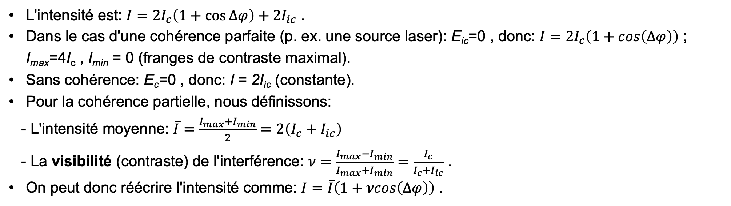
L'effet de la cohérence sur l'intensité en détail (2)
L'intensité est: $I=2I_{c}\left(1+\cos{Δφ}\right)+2I_{ic}$ .
Dans le cas d'une cohérence parfaite (p. ex. une source laser): E_{ic}=0 , donc: $I=2I_{c}\left(1+\cos\left(∆φ\right)\right)$ ; I_{max}=4I_{c} , I_{min} = 0 (franges de contraste maximal).
Sans cohérence: E_{c}=0 , donc: I = 2I_{ic} (constante).
Pour la cohérence partielle, nous définissons:
- L'intensité moyenne: $\overline{I}=\frac{I_{max}+I_{min}}{2}=2\left(I_{c}+I_{ic}\right)$
- La visibilité (contraste) de l'interférence: $ν=\frac{I_{max}−I_{min}}{I_{max}+I_{min}}=\frac{I_{c}}{I_{c}+I_{ic}}$ .
On peut donc réécrire l'intensité comme: $I=\overline{I}\left(1+νcos\left(∆φ\right)\right)$ .

Slide 9
Cohérence temporelle et spatiale
L'incohérence peut être lié aux propriétés de la source:
Temporelles (paquets d'ondes émis par la source en temps différents)
Spatiales (paquets d'ondes émis par des parties différentes de la source)
Une source avec une cohérence limitée
Une source cohérente
(In)cohérence temporelle
(In)cohérence spatiale

Slide 10
Expériences similaires aux fentes de Young:
Le double miroir de Fresnel:
Le prisme de Fresnel:
Le miroir de Lloyd:

Slide 11
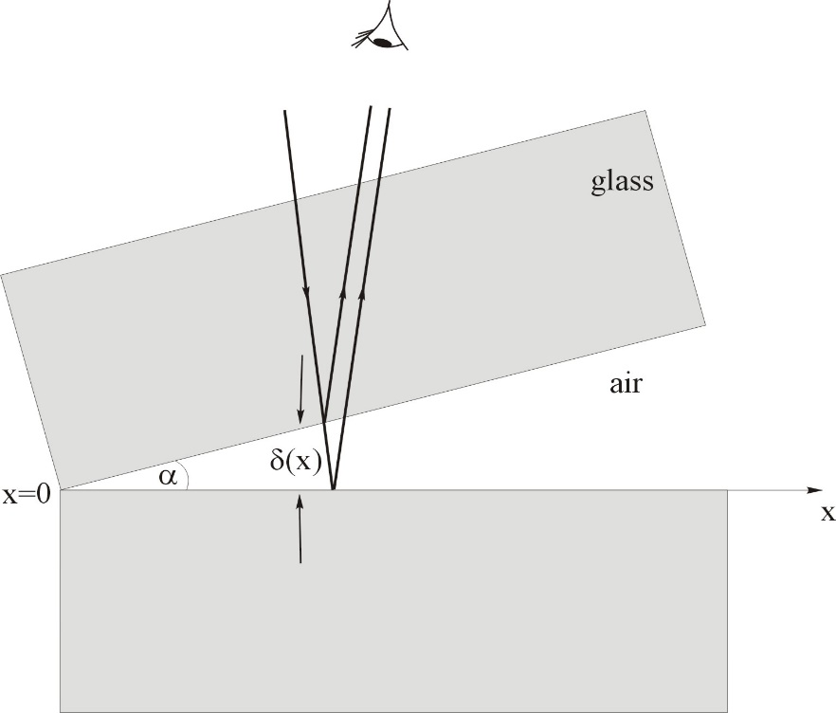
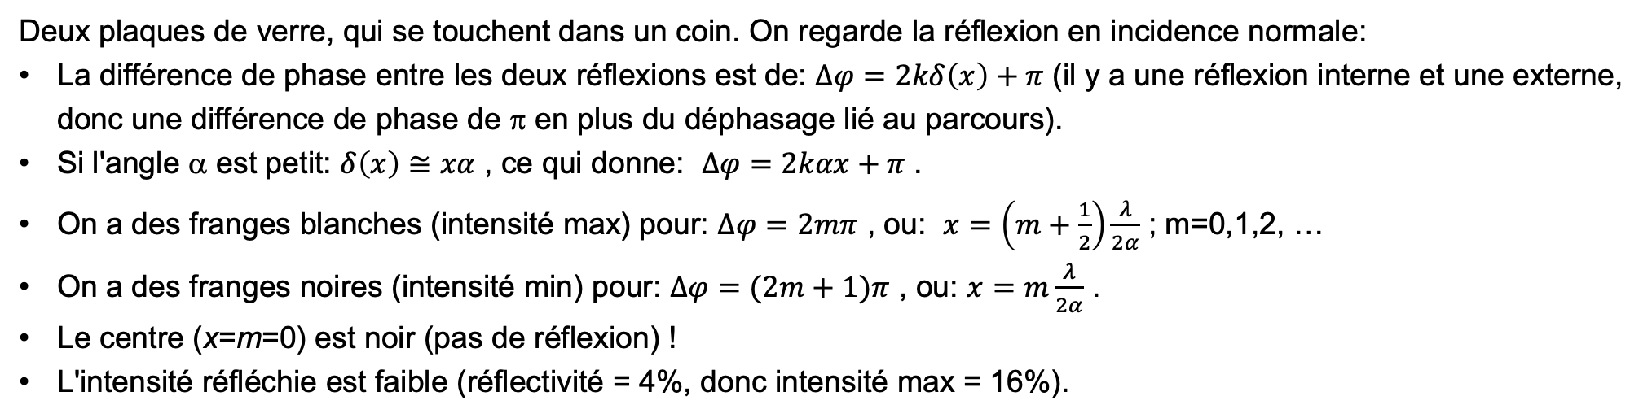
Franges d'interférence équidistantes (réflexion): la cale
Deux plaques de verre, qui se touchent dans un coin. On regarde la réflexion en incidence normale:
La différence de phase entre les deux réflexions est de: $∆φ=2kδ\left(x\right)+π$ (il y a une réflexion interne et une externe, donc une différence de phase de π en plus du déphasage lié au parcours).
Si l'angle α est petit: $δ\left(x\right)≅xα$ , ce qui donne: $∆φ=2kαx+π$ .
On a des franges blanches (intensité max) pour: $∆φ=2mπ$ , ou: $x=\left(m+\frac{1}{2}\right)\frac{λ}{2α}$ ; m=0,1,2, …
On a des franges noires (intensité min) pour: $∆φ=(2m+1)π$ , ou: $x=m\frac{λ}{2α}$ .
Le centre (x=m=0) est noir (pas de réflexion) !
L'intensité réfléchie est faible (réflectivité = 4%, donc intensité max = 16%).

Slide 12
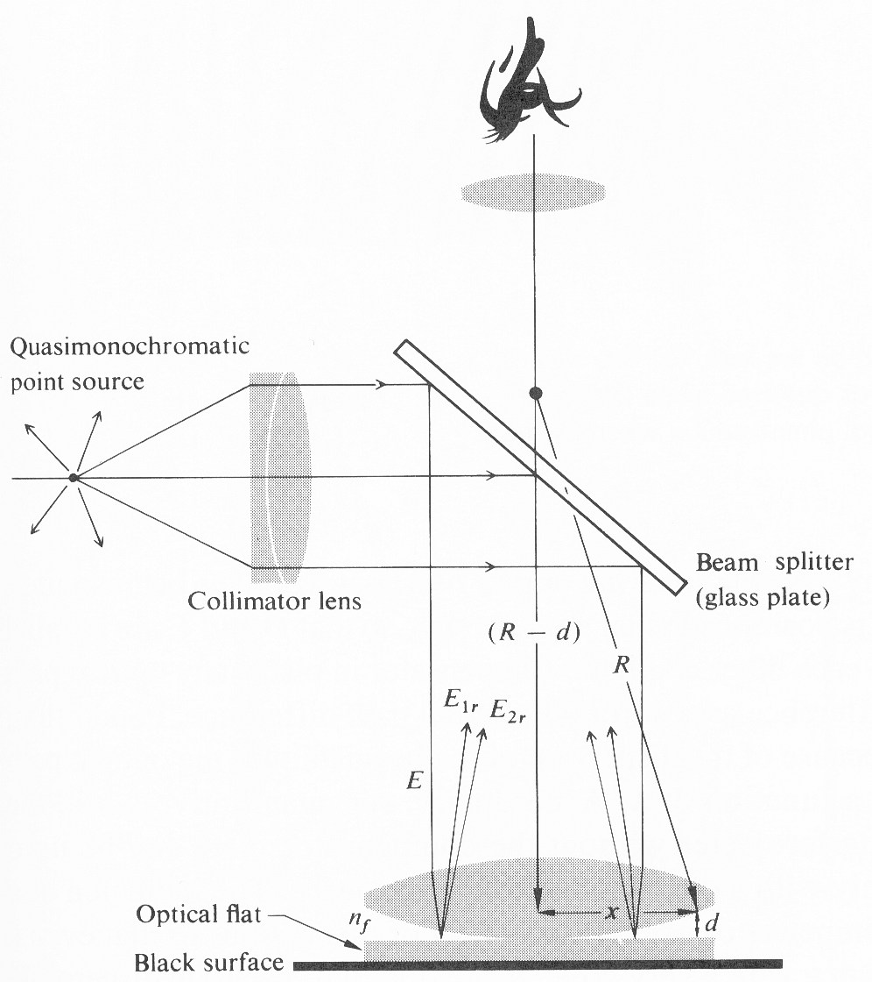
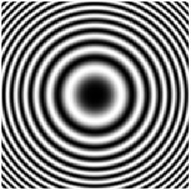
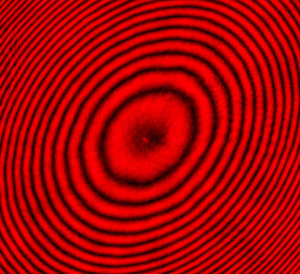
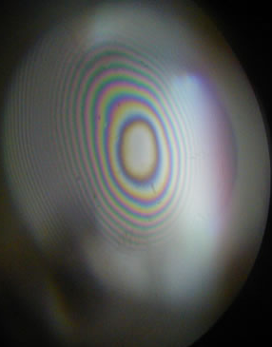
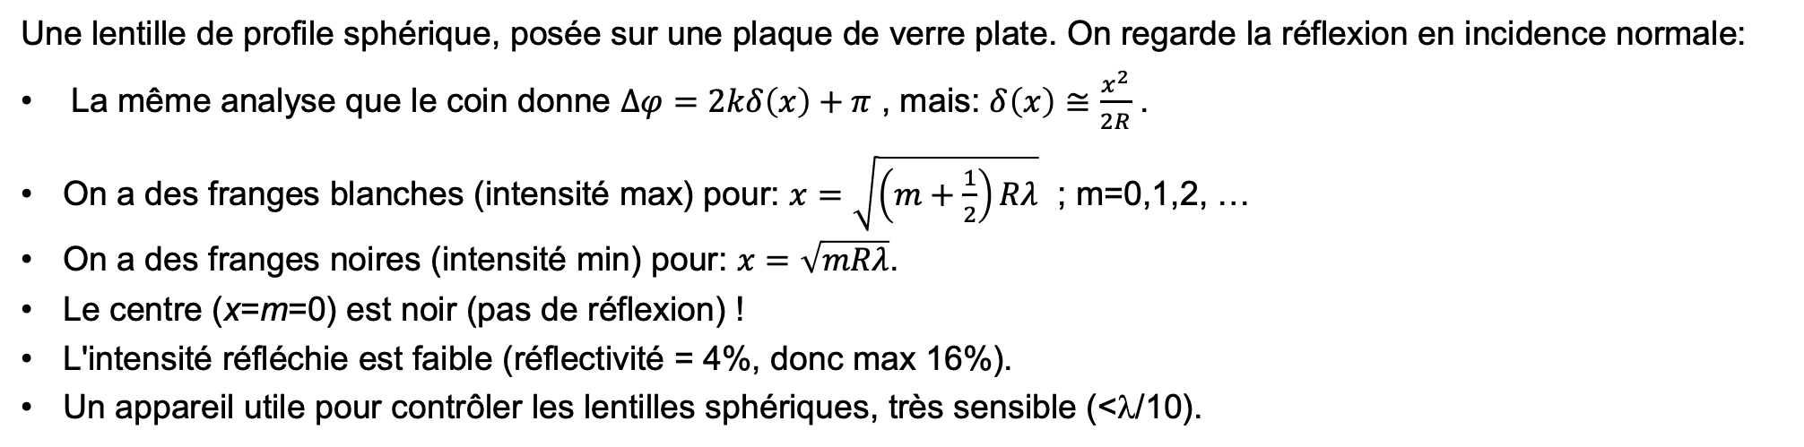
Les annaux de Newton
Une lentille de profile sphérique, posée sur une plaque de verre plate. On regarde la réflexion en incidence normale:
La même analyse que le coin donne $∆φ=2kδ\left(x\right)+π$ , mais: $δ\left(x\right)≅\frac{x^{2}}{2R}$ .
On a des franges blanches (intensité max) pour: $x=\sqrt{\left(m+\frac{1}{2}\right)Rλ}$ ; m=0,1,2, …
On a des franges noires (intensité min) pour: $x=\sqrt{mRλ}$.
Le centre (x=m=0) est noir (pas de réflexion) !
L'intensité réfléchie est faible (réflectivité = 4%, donc max 16%).
Un appareil utile pour contrôler les lentilles sphériques, très sensible (<λ/10).
Annaux de Newton: Lentille parfaite Lentilles imparfaites
https://en.wikipedia.org/wiki/Newton%27s_rings
https://www.physics.purdue.edu/demos/display_page.php?item=7B-12

Slide 13
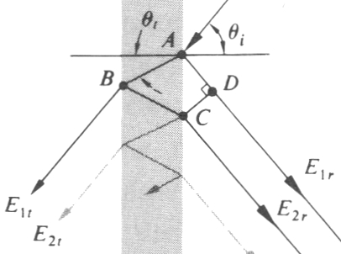
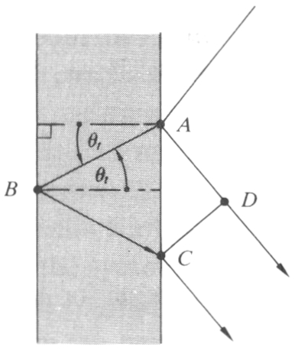
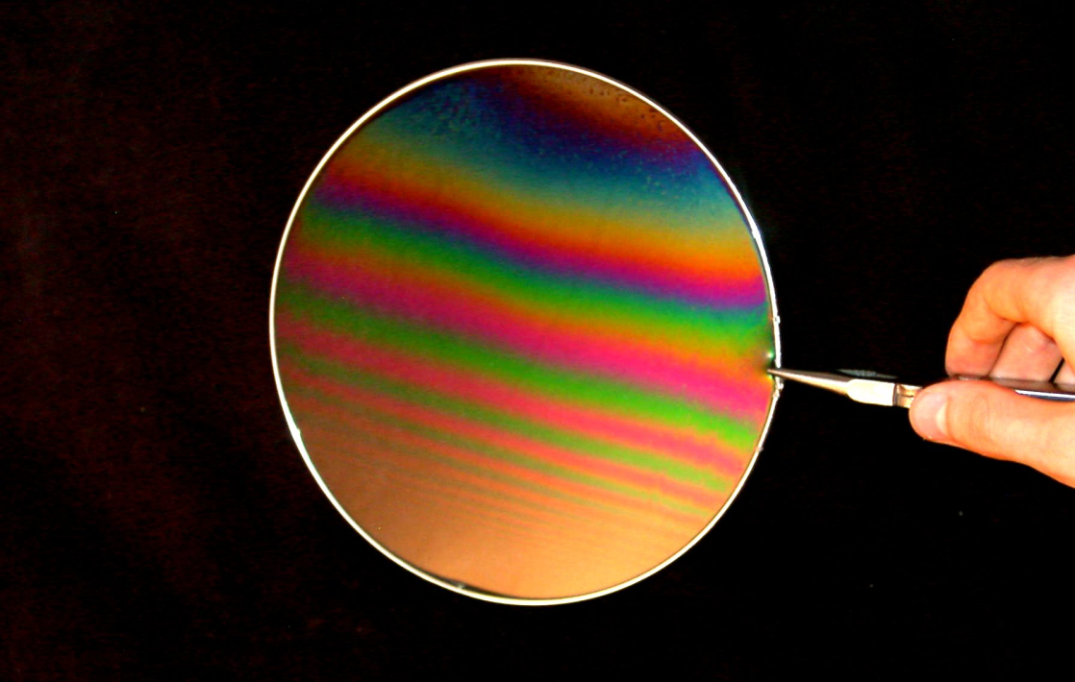
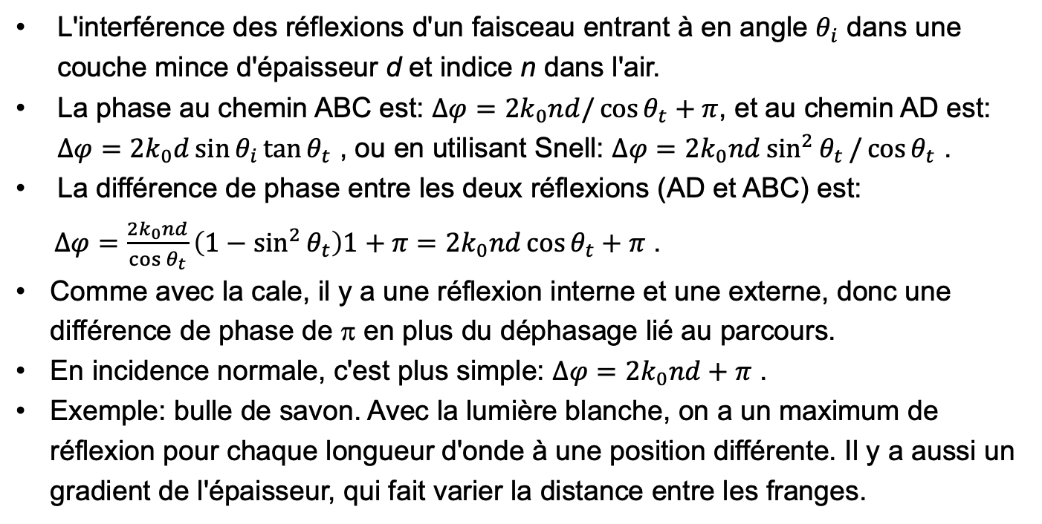
Les couches minces (bulles de savon)
L'interférence des réflexions d'un faisceau entrant à en angle $θ_{i}$ dans une couche mince d'épaisseur d et indice n dans l'air.
La phase au chemin ABC est: $∆φ=2k_{0}nd/\cos{θ_{t}}+π$, et au chemin AD est: $∆φ=2k_{0}d\sin{θ_{i}}\tan{θ_{t}}$ , ou en utilisant Snell: $∆φ=2k_{0}nd\sin^{2}{θ_{t}}/\cos{θ_{t}}$ .
La différence de phase entre les deux réflexions (AD et ABC) est:
$∆φ=\frac{2k_{0}nd}{\cos{θ_{t}}}\left(1−\sin^{2}{θ_{t}}\right)1+π=2k_{0}nd\cos{θ_{t}}+π$ .
Comme avec la cale, il y a une réflexion interne et une externe, donc une différence de phase de π en plus du déphasage lié au parcours.
En incidence normale, c'est plus simple: $∆φ=2k_{0}nd+π$ .
Exemple: bulle de savon. Avec la lumière blanche, on a un maximum de réflexion pour chaque longueur d'onde à une position différente. Il y a aussi un gradient de l'épaisseur, qui fait varier la distance entre les franges.
Franges d'interférence dans une bulle de savon:

Slide 14
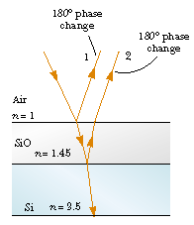
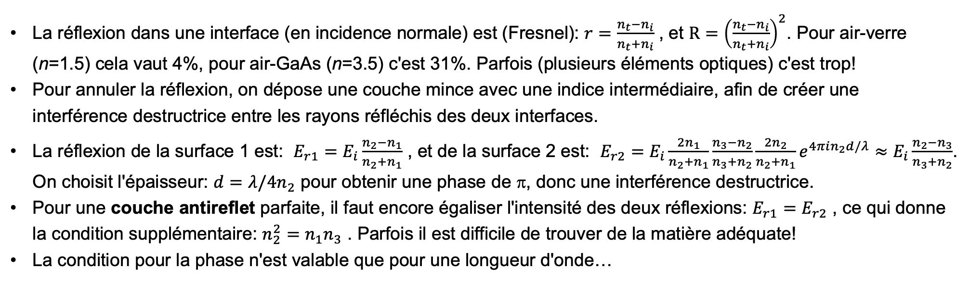
La couche antireflet simple
La réflexion dans une interface (en incidence normale) est (Fresnel): $r=\frac{n_{t}−n_{i}}{n_{t}+n_{i}}$ , et $R={\left(\frac{n_{t}−n_{i}}{n_{t}+n_{i}}\right)}^{2}$. Pour air-verre (n=1.5) cela vaut 4%, pour air-GaAs (n=3.5) c'est 31%. Parfois (plusieurs éléments optiques) c'est trop!
Pour annuler la réflexion, on dépose une couche mince avec une indice intermédiaire, afin de créer une interférence destructrice entre les rayons réfléchis des deux interfaces.
La réflexion de la surface 1 est: $E_{r1}=E_{i}\frac{n_{2}−n_{1}}{n_{2}+n_{1}}$ , et de la surface 2 est: $E_{r2}=E_{i}\frac{2n_{1}}{n_{2}+n_{1}}\frac{n_{3}−n_{2}}{n_{3}+n_{2}}\frac{{2n}_{2}}{n_{2}+n_{1}}e^{4πin_{2}d/λ}≈E_{i}\frac{n_{2}−n_{3}}{n_{3}+n_{2}}$. On choisit l'épaisseur: $d=λ/4n_{2}$ pour obtenir une phase de π, donc une interférence destructrice.
Pour une couche antireflet parfaite, il faut encore égaliser l'intensité des deux réflexions: $E_{r1}=E_{r2}$ , ce qui donne la condition supplémentaire: $n_{2}^{2}=n_{1}n_{3}$ . Parfois il est difficile de trouver de la matière adéquate!
La condition pour la phase n'est valable que pour une longueur d'onde…
n₁
n₂
n₃

Slide 15
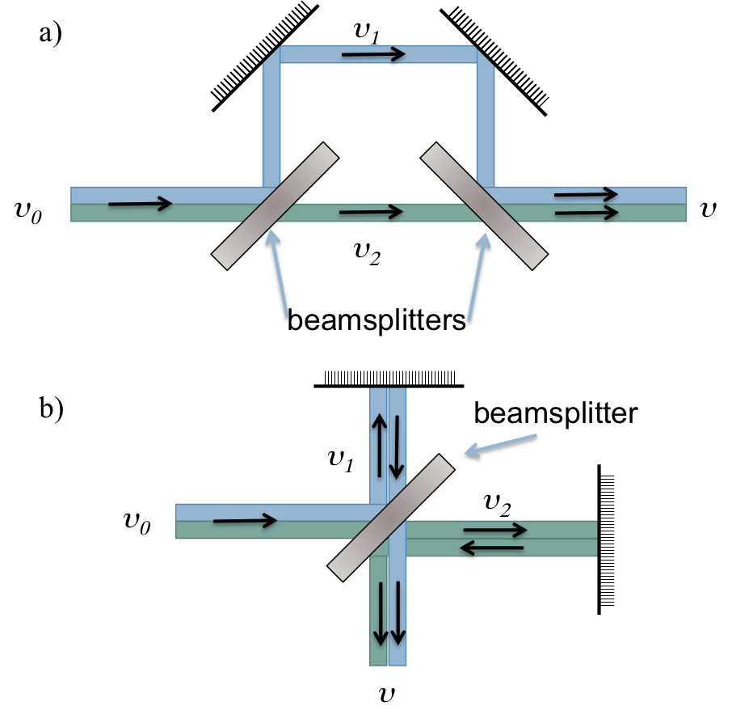
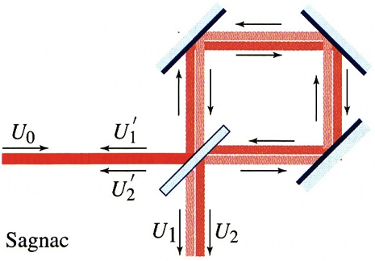
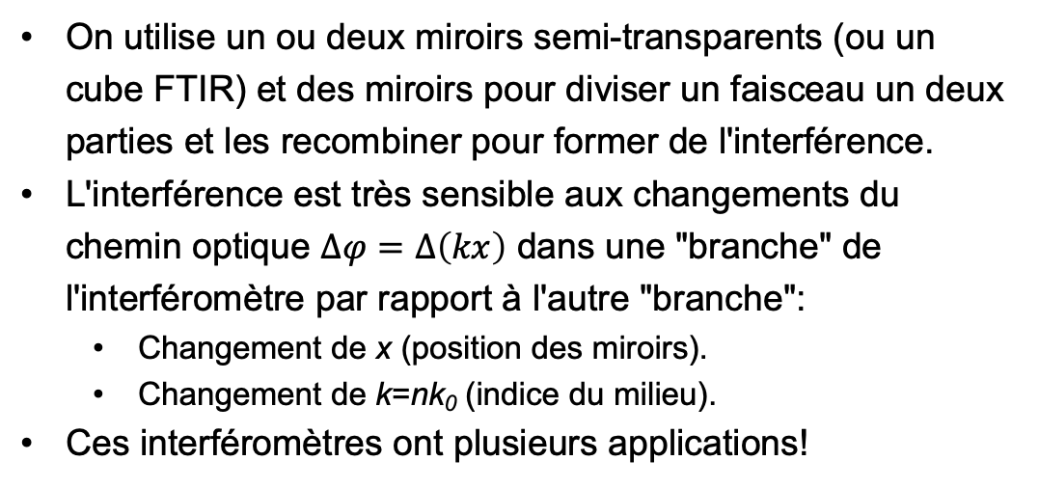
Interféromètres avec miroirs: Mach-Zehnder, Michelson, Sagnac
On utilise un ou deux miroirs semi-transparents (ou un cube FTIR) et des miroirs pour diviser un faisceau un deux parties et les recombiner pour former de l'interférence.
L'interférence est très sensible aux changements du chemin optique $∆φ=∆\left(kx\right)$ dans une "branche" de l'interféromètre par rapport à l'autre "branche":
Changement de x (position des miroirs).
Changement de k=nk₀ (indice du milieu).
Ces interféromètres ont plusieurs applications!
Mach-Zehnder:
Michelson:

Slide 16
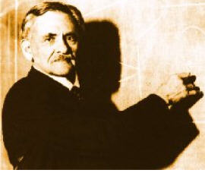
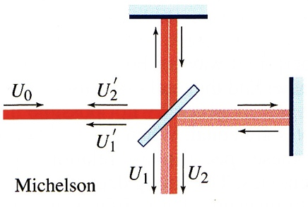
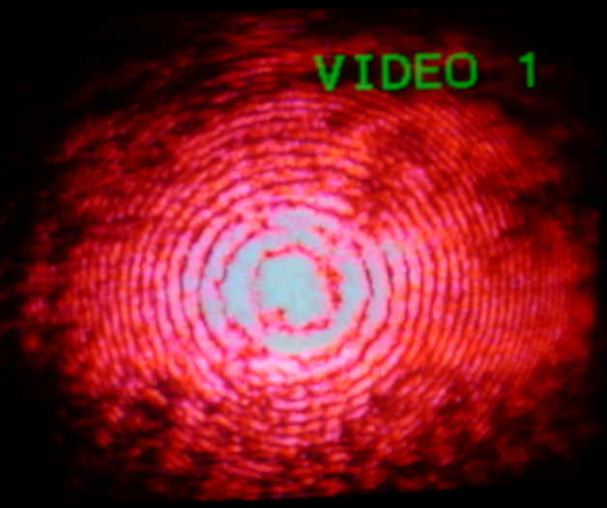

Interféromètre de Michelson
L'interféromètre de Michelson a l'avantage de ne pas dépendre de la transparence du miroir: chaque faisceau traverse le miroir une fois par transmission et une fois par réflexion.

Slide 17
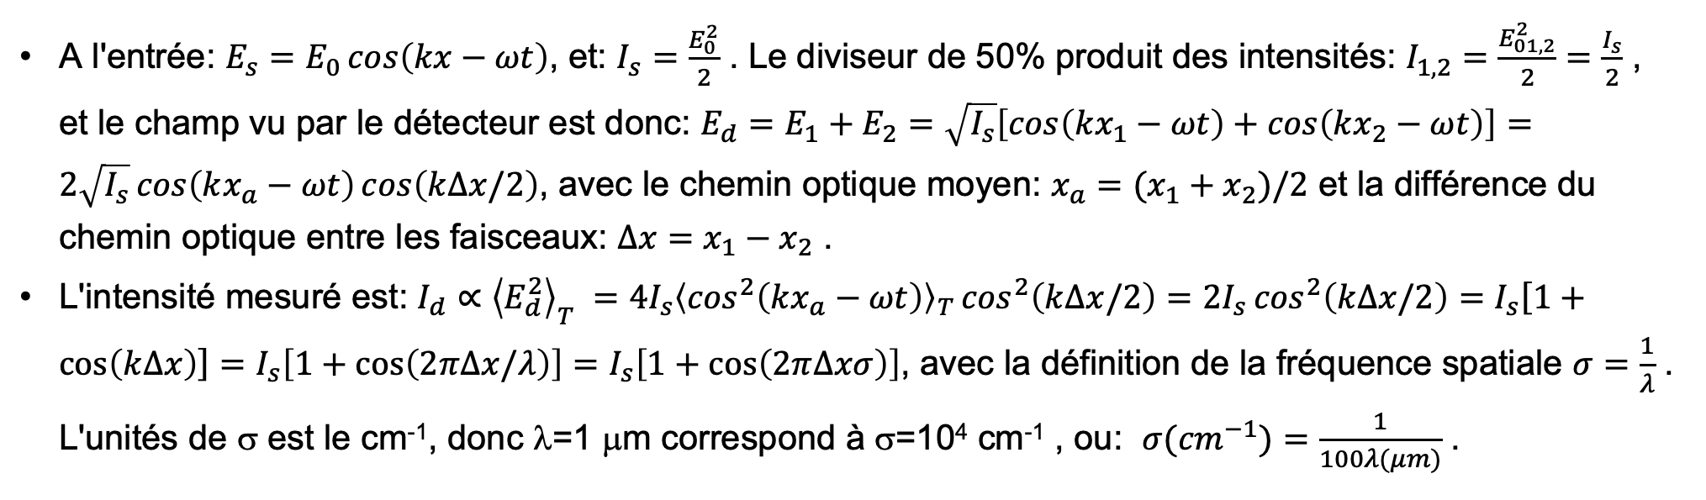
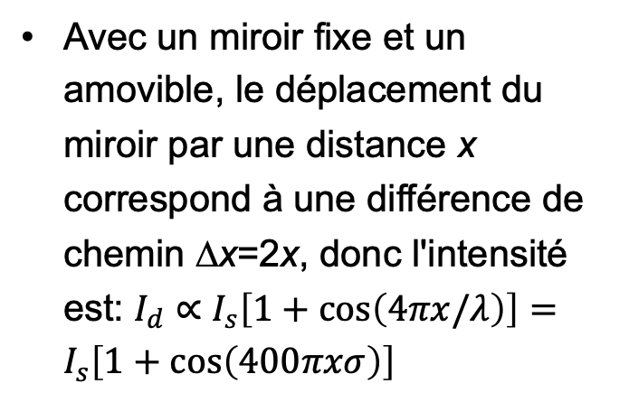
Interféromètre de Michelson: Comment ça marche
A l'entrée: $E_{s}=E_{0}\cos\left(kx−ωt\right)$, et: $I_{s}=\frac{E_{0}^{2}}{2}$ . Le diviseur de 50% produit des intensités: $I_{1,2}=\frac{E_{01,2}^{2}}{2}=\frac{I_{s}}{2}$ , et le champ vu par le détecteur est donc: $E_{d}=E_{1}+E_{2}=\sqrt{I_{s}}\left[\cos\left(kx_{1}−ωt\right)+\cos\left(kx_{2}−ωt\right)\right]=2\sqrt{I_{s}}\cos\left(kx_{a}−ωt\right)\cos\left(k∆x/2\right)$, avec le chemin optique moyen: $x_{a}=(x_{1}+x_{2})/2$ et la différence du chemin optique entre les faisceaux: $∆x=x_{1}−x_{2}$ .
L'intensité mesuré est: $I_{d}∝{\left\langle E_{d}^{2}\right\rangle }_{T} =4I_{s}{\left\langle \cos^{2}\left(kx_{a}−ωt\right)\right\rangle }_{T}\cos^{2}\left(k∆x/2\right)=2I_{s}\cos^{2}\left(k∆x/2\right)=I_{s}\left[1+\cos\left(k∆x\right)\right]=I_{s}\left[1+\cos\left(2π∆x/λ\right)\right]=I_{s}\left[1+\cos\left(2π∆xσ\right)\right]$, avec la définition de la fréquence spatiale $σ=\frac{1}{λ}$ . L'unités de σ est le cm⁻¹, donc λ=1 μm correspond à σ=10⁴ cm⁻¹ , ou: $σ({cm}^{−1})=\frac{1}{100λ(μm)}$ .
Avec un miroir fixe et un amovible, le déplacement du miroir par une distance x correspond à une différence de chemin Δx=2x, donc l'intensité est: $I_{d}∝I_{s}\left[1+\cos\left(4πx/λ\right)\right]=I_{s}\left[1+\cos\left(400πxσ\right)\right]$
Δϕ=ωΔr/c

Slide 18
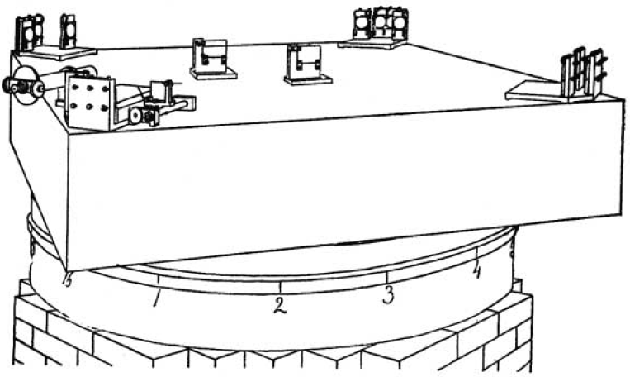
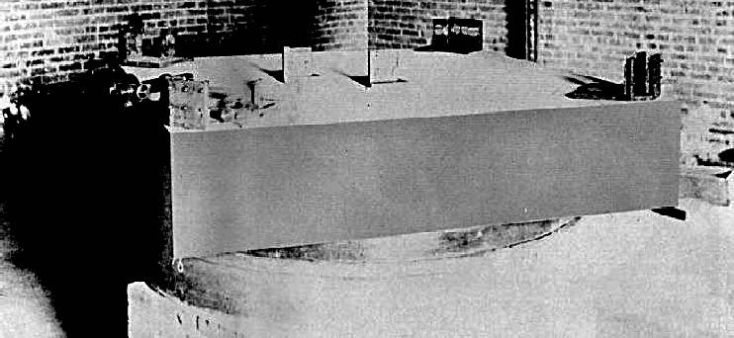
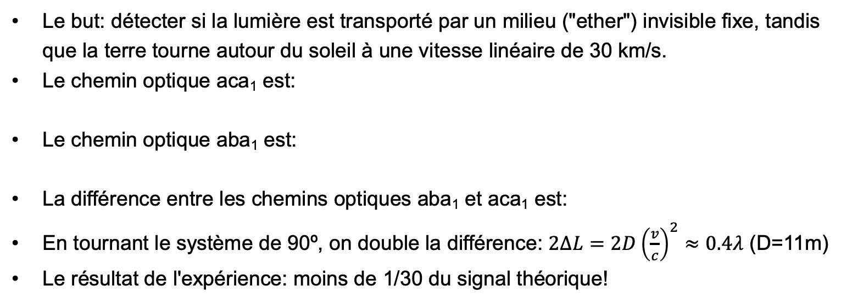
Bonus: L'expérience de Michelson-Morley (1887):
Le but: détecter si la lumière est transporté par un milieu ("ether") invisible fixe, tandis que la terre tourne autour du soleil à une vitesse linéaire de 30 km/s.
Le chemin optique aca₁ est:
Le chemin optique aba₁ est:
La différence entre les chemins optiques aba₁ et aca₁ est:
En tournant le système de 90º, on double la différence: $2∆L=2D{\left(\frac{v}{c}\right)}^{2}≈0.4λ$ (D=11m)
Le résultat de l'expérience: moins de 1/30 du signal théorique!
1/8 du signal théorique:
1.5m
https://en.wikipedia.org/wiki/Michelson%E2%80%93Morley_experiment

Slide 19
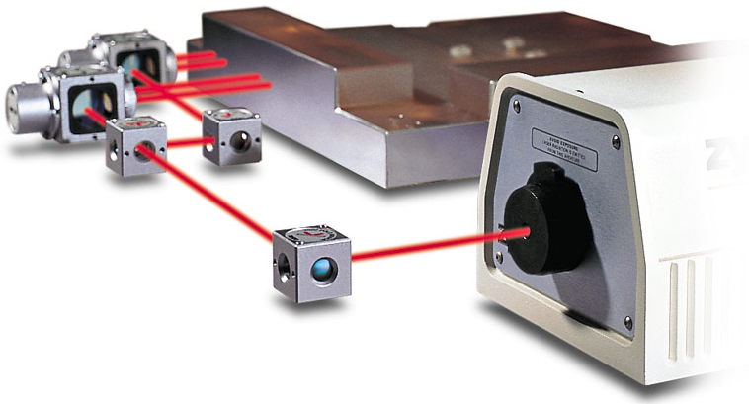
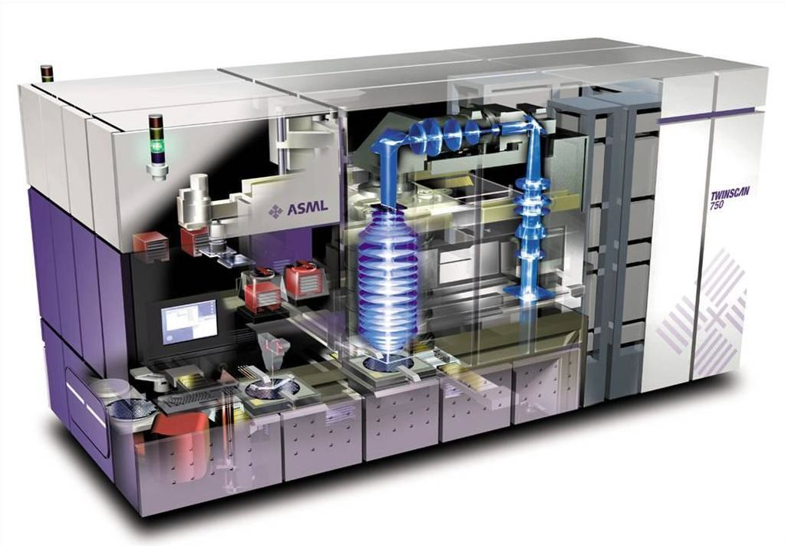

L'interféromètre laser pour le nano-positionnement des plaquettes
Un système d'exposition des plaquettes de Si pour la micro-électronique, l'aligneur des masques
On utilise un laser HeNe (λ=633nm), très stable, dans un interféromètre de Michelson.
L'interpolation numérique du signal d'interférence permet une résolution de λ/1024 = 0.6 nm
Lentille de focalisation (D=50cm, H=150cm)
Source (Laser, 200nm)
Plaquette (wafer) de Si (30cm) sur plaque nano-positionnée
http://www.zygo.com/met/markets/stageposition/zmi/zmisystem_lg.jpg
http://www.win.tue.nl/casa/research/casaprojects/_kraaij_images/Stepper.jpg

Slide 20
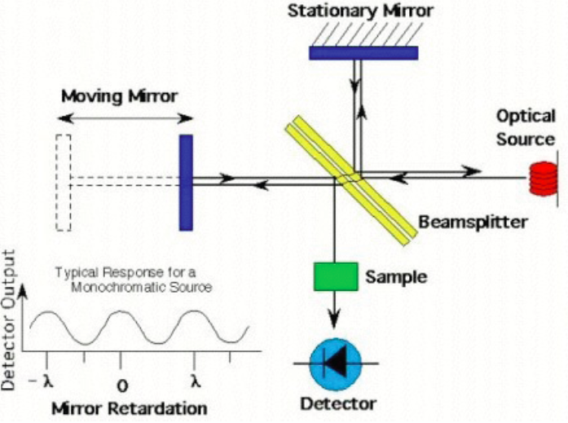
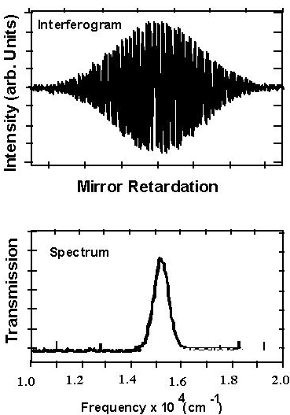
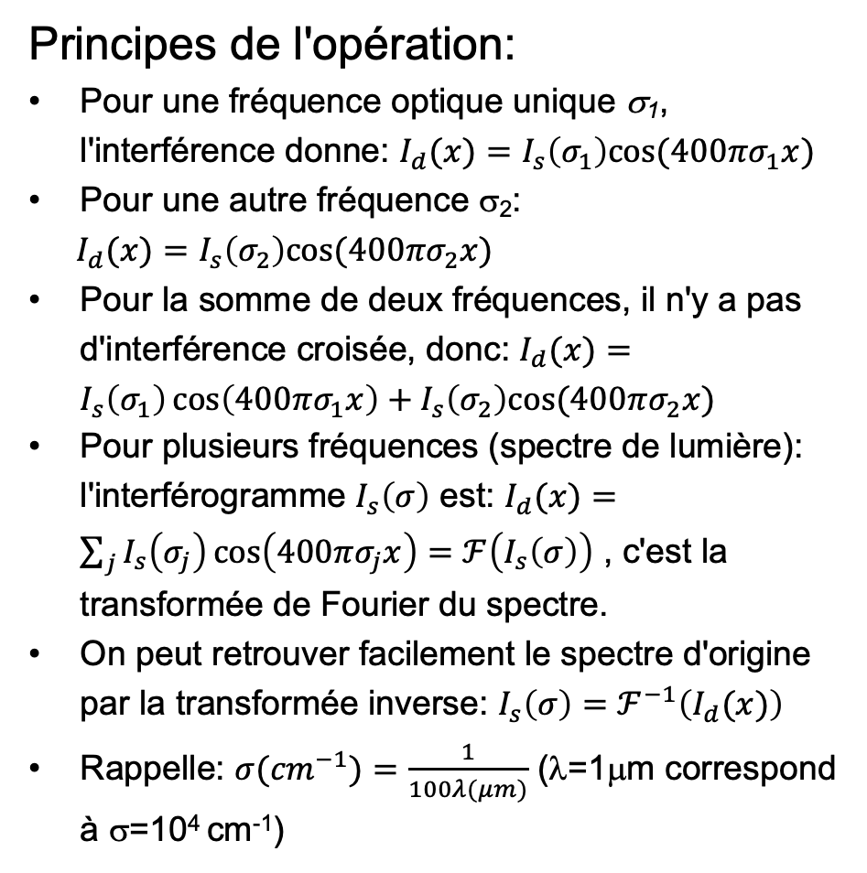
FT-IR: Spectroscopie avec l'interféromètre de Michelson
Principes de l'opération:
Pour une fréquence optique unique σ₁, l'interférence donne: $I_{d}(x)=I_{s}\left(σ_{1}\right)cos⁡(400πσ_{1}x)$
Pour une autre fréquence σ₂:
$I_{d}(x)=I_{s}\left(σ_{2}\right)cos⁡(400πσ_{2}x)$
Pour la somme de deux fréquences, il n'y a pas d'interférence croisée, donc: $I_{d}(x)=I_{s}\left(σ_{1}\right)\cos\left(400πσ_{1}x\right)+I_{s}\left(σ_{2}\right)cos⁡(400πσ_{2}x)$
Pour plusieurs fréquences (spectre de lumière): l'interférogramme $I_{s}\left(σ\right)$ est: $I_{d}(x)=\sum_{j}{I_{s}\left(σ_{j}\right)\cos\left(400πσ_{j}x\right)=ℱ\left(I_{s}\left(σ\right)\right)}$ , c'est la transformée de Fourier du spectre.
On peut retrouver facilement le spectre d'origine par la transformée inverse: $I_{s}\left(σ\right)=ℱ^{−1}\left(I_{d}(x)\right)$
Rappelle: $σ({cm}^{−1})=\frac{1}{100λ(μm)}$ (λ=1μm correspond à σ=10⁴ cm⁻¹)
x
http://www.ece.ucdavis.edu/misl/Web/Pages/LSMweb/FTtran99.htm

Slide 21
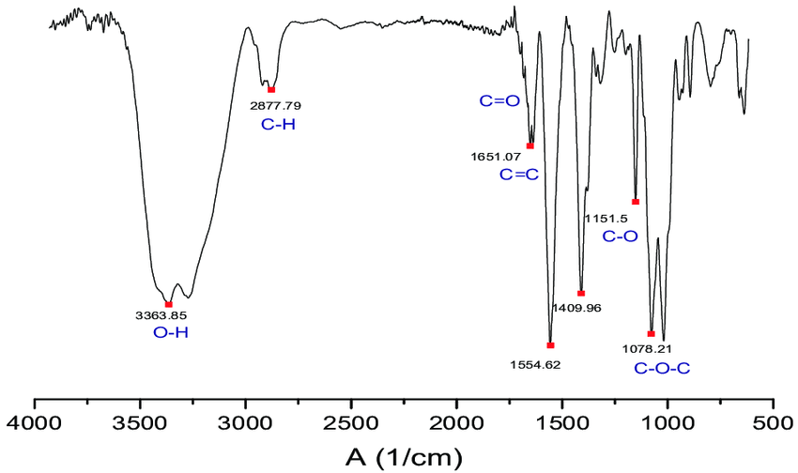

FT-IR: Utilisation en (bio)chimie
D'habitude, on utilise une lampe pour produire un large spectre dans l'IR (1-10 μm) et on met l'échantillon devant le detecteur. En comparant les spectres avec et sans échantillon, on obtient le spectre d'absorption de l'échantillon, qui permet d'identifier sa composition chimique
Lignes d'absorption des différents liens moléculaires, déterminées par FTIR
https://www.researchgate.net/publication/328323626/figure/fig1/AS:682529958920201@1539739231843/Fourier-transform-infrared-spectroscopy-FTIR-spectrum-of-the-graphene-oxide-GO.png
http://www.ece.ucdavis.edu/misl/Web/Pages/LSMweb/FTtran99.htm

Slide 22


FTIR: Résolution spectrale
Le spectre (Intensité en fonction de la fréquence σ = 1/λ) est calculé par la transformé de Fourier numérique (FFT) de la figure d'interférence (Intensité en fonction de la distance). Si le miroir a un déplacement total de x_{max} et une résolution de Δx, l'appareil aura les caractéristiques suivantes:
La fréquence maximale mesurable est: $σ_{max}∝\frac{1}{Δx_{ }}$ .
La résolution en fréquence est : ${Δσ}_{ }∝\frac{1}{x_{max}}$ .
La résolvance est définie comme: $\frac{λ}{Δλ}=\frac{λ}{λ^{2}Δσ}∝\frac{x_{max}}{λ}$ .
Des valeurs typiques à λ=1μm:
Souvent, une résolution de 0.1 nm est suffisante pour identifier les lignes spectrales des molécules.
Ce spectromètre est très rapide (un mouvement du miroir suffit).
Pour améliorer la stabilité, des structures intégrant les miroirs sont utilisées.
On peut aussi ajouter un laser de fréquence connue pour calibrage du mouvement des miroirs.
Structure alternative des miroirs pour améliorer la stabilité
Ajout d'un laser de calibrage pour améliorer la précision
HeNe Laser
X_{max} λ/Δλ Δλ(nm)
1mm 10³ 1
1cm 10⁴ 0.1
10cm 10⁵ 0.01
Detector

Slide 23


Appareils FTIR typiques
Spectrophotomètre FTIR portatif
Il y a typiquement des apareils pour mesurer l'absorption dans les solutions pour la chimie, et des apareils portatifs qui peuvent mesurer des liquids, poudres, etc. pour l'identification forensique
Spectrophotomètre (mesure d'absorption) FTIR
https://www.bruker.com/fileadmin/_processed_/csm_Bruker-Optics_FTIR-Spectrometer-INVENIO-S_Touch-Display_Platinum-ATR_Kachel_d9fc2bdbea.jpg
https://www.thermofisher.com/TFS-Assets/CAD/product-images/F202194.jpg-650.jpg

Slide 24


Applications typiques de la spectroscopie FTIR
En (bio)chimie:
Identification des molécules.
Caractérisation des réactions chimiques.
En science forensique (police, douane):
Identification rapide et précise des drogues, explosives et autres substances, même en petites quantités et en présence d'autres substances
https://www.researchgate.net/profile/Ewan_Blanch/publication/284921406/figure/fig16/AS:660946137649163@1534593247730/Chemical-structures-right-and-Raman-spectra-left-of-a-5-w-v-aqueous-solution-of.png
https://s3-us-west-2.amazonaws.com/courses-images/wp-content/uploads/sites/1518/2017/10/05153652/octane_1.png

Slide 25





L'interféromètres de Mach-Zehnder
Version intégrée:
La version intégré est composée des guides d'ondes et des coupleurs planes.
Utilisation principale: filtre (séparation des fréquences):
Si on veut I_{max} pour λ₁ , la différence du chemin doit être: $k_{1}∆d=\frac{2π}{λ_{1}}∆d=2πm$ .
Si on veut I_{min} pour λ₂ , on a : $k_{2}∆d=\frac{2π}{λ_{2}}∆d=2π\left(m+\frac{1}{2}\right)$ .
Le résultat: $∆d=mλ_{1}=\left(m+\frac{1}{2}\right)λ_{2}$ , ou: $λ_{1}=\left(1+\frac{1}{2m}\right)λ_{2}$ , ce qui donne: $\frac{∆λ}{λ_{2}}=\frac{1}{2m}$ .
En télécom: standard de transmission autour de
λ = 1.3 et 1.55 μm, WDM = multiplexage de plusieurs
longueurs d'onde espacées de 20 nm dans une fibre.
Cette séparation demande donc: m=40.
λ₁
λ₂
Version discrete:
Cascade de filtres (démultiplexage):
http://www.chinacablesbuy.com/wp-content/uploads/2017/04/4-Channel-CWDM-Network-1.png

Slide 26


Interféromètres de Sagnac (1913)
Version discrete:
On crée l'interférence entre deux faisceaux qui tournent dans un sens opposé dans une "cavité" formée des miroirs. Le système tourne avec une vitesse angulaire Ω.
La différence de temps de parcours entre les deux faisceaux (calcul classique)
pour un chemin circulaire (on a la même pour un chemin carré):
La différence de phase est donc: $∆φ=\frac{2πc}{λ}Δt=2π\frac{4AΩ}{λc}$ (A=surface de l'interféromètre)
La version moderne: gyroscope à fibre
Pour une longueur de fibre de 1 km (en plusieurs tours), on peut mesurer une rotation de 0.1 º/hr. Il faut une bonne stabilisation de la température!
Version en fibres:
c+v
Ω
c-v
R

Slide 27



Bonus: Le gyroscope-laser
C'est un laser dont la cavité est un interféromètre du Sagnac, avec une longueur de parcours totale =L.
Le laser produit une fréquence qui satisfait la condition de résonance dans la cavité, c.à.d. que la phase accumulée en circulant l'interféromètre doit être: $Lk=\frac{2πL}{λ}=\frac{Lω}{c}=2πm$ (typiquement m=L/λ≈10⁵-10⁶).
La différence de vitesse des faisceaux cause une différence de leurs fréquences: $ω_{1}=\frac{2πm}{L}\left(c+RΩ\right)$ , $ω_{2}=\frac{2πm}{L}\left(c−RΩ\right)$ ; donc: $∆ω=4πm\frac{R}{L}Ω$ , ou: $∆f=2m\frac{R}{L}Ω=\frac{2R}{λ}Ω$ .
Il est facile de mesurer des petites $∆ω$. Pour R=0.1 m, on peut mesurer une rotation de 0.01 º/hr.
Utilisation: dans les avions
Gyroscope d'avion, 3 axes
R
https://i.kinja-img.com/gawker-media/image/upload/c_fit,f_auto,fl_progressive,q_80,w_470/girka2ijae6givozeqld.jpg

Slide 28



Interférence d'un grand nombre des faisceaux
Le réseau de diffraction (transmission, incidence normale): analyse
Un modèle simple: réseau de transmission, illuminé par une onde plane = ensemble de N sources identiques, séparés par une distance a; chacune émet un champ: $E=ℰ_{0}e^{i\left(k∙r−ωt\right)}$ , avec: $ℰ_{0}=\sqrt{2I_{0}}=\sqrt{2I_{in}/N}$ .
Les faisceaux qui partent dans un angle $β$ ont un déphasage de plus en plus grand. Entre deux faisceau successifs, il y a: $∆φ=kΔr=ka\sin{β}=\frac{2πa}{λ}\sin{β}$ , et le faisceau j a un déphasage de: ${∆φ}_{j}=(j−1)∆φ$ par rapport au premier (j=1).
L'intensité total est (le moyennage temporel donne ½):
$I(β)=\frac{1}{2}{\left|\sum_{j=1}^{N}{ℰ_{0}{e^{iφ_{j}}}_{ }}\right|}^{2}={I_{0}}_{ }{\left|\sum_{j=1}^{N}{{e^{i∆φ(j−1)}}_{ }}\right|}^{2}={I_{0}}_{ }{\left|\frac{1−e^{i∆φN}}{1−e^{i∆φ}}\right|}^{2}={I_{0}}_{ }{\left|\frac{e^{i∆φN/2}\left(e^{−i∆φN/2}−e^{i∆φN/2}\right)}{e^{i∆φ/2}\left(e^{−i∆φ/2}−e^{i∆φ/2}\right)}\right|}^{2}={I_{0}}_{ }{\left|\frac{−2i\sin{∆φN/2}}{−2i\sin{∆φ/2}}\right|}^{2}={I_{0}}_{ }\frac{\sin^{2}{∆φN/2}}{\sin^{2}{∆φ/2}}=\frac{I_{in}}{N}\frac{\sin^{2}{∆φN/2}}{\sin^{2}{∆φ/2}}$.
I_{in}
β
I₀
β
β

Slide 29

Le réseau de diffraction (transmission, incidence normale): résultats
La somme des intensités est: $I={I_{0}}_{ }\frac{\sin^{2}{∆φN/2}}{\sin^{2}{∆φ/2}}$ , avec: $∆φ=\frac{2πa}{λ}\sin{β}$ .
Les grands maxima: quand $\sin^{2}{∆φ/2}=0$, donc: Δϕ_{max} = 2mπ .
m=…,-2,-1,0,1,2,… est l' ordre de diffraction. L'intensité est: I_{max} =N²I₀ =NI_{in} .
Les minima (I=0), quand: $\sin^{2}{∆φN/2}=0$, donc: Δϕ_{min} = 2m'π/N.
Les petits maxima, quand: $\sin^{2}{∆φN/2}=1$ , donc: Δϕ_{max'} = (2m'+1)π/N .
L'intensité est: $I_{max′}=\frac{I_{0}}{\sin^{2}\left(\left(2m′+1\right)π/2N\right)}≈\frac{4N^{2}I_{0}}{π^{2}{\left(2m^{′}+1\right)}^{2}}=\frac{4NI_{in}}{π^{2}{\left(2m′+1\right)}^{2}}$ (si N>>1).
Le premier petit maximum: m' = 1, I_{max'} = 0.045.I_{max} .
Les faisceaux sortants sont parallèles,
il faut une lentille ou miroir pour les
focaliser sur un écran. Avec une distance
focale L, le déplacement du faisceau sur
l'écran est: y≈Lβ .
Dans un réseau réel, N = 10⁵ ; la fonction
$\sin^{2}{∆φN/2}$ est extrêmement étroite!
le premier zéro est à: Δϕ₀ = 2π/N≈10⁻⁴.

Slide 30


Le réseau de diffraction (transmission, incidence à un angle α)
Quand l'onde entrante arrive sur le réseau avec un angle α, il y a un déphasage supplémentaire avant le réseau: ${∆φ}_{AC}=−\frac{2πa}{λ}\sin{α}$ , qui s'ajoute au déphasage après le réseau: ${∆φ}_{BD}=\frac{2πa}{λ}\sin{β}$ .
Le déphasage total devient donc: $∆φ=\frac{2πa}{λ}\left(\sin{β}−\sin{α}\right)$ .
La condition pour les angles des maxima: Δϕ_{max} = 2mπ donne l'équation du réseau: $\sin{β}−\sin{α}=\frac{mλ}{a}$ .
l'intensité des grand maxima reste la même: I = N²I₀ =NI_{in} .
La condition pour l'angle des minima: Δϕ_{min} = 2m'π/N donne maintenant: $\sin{β}−\sin{α}=\frac{m′λ}{aN}=\frac{m′λ}{L_{r}}$ (L_{r} = longueur totale du réseau).
Le désavantage du réseau de transmission est sa mauvaise efficacité, due à:
La perte par la partie caché des fentes (Transmission d'env. 50%).
L'intensité est divisé entre les modes de diffraction.
Il y a des réseaux de transmission "holographiques", avec une couche transparente
ondulée en place des fentes, pour une meilleure transmission.

Slide 31



Le réseau de réflexion, le réseau optimisé ("blazed grating")
L'utilisation du réseau des miroirs (réseau de réflexion) est plus efficace. On peut choisir l'angle des miroirs $θ_{B}$.
L'angle des maxima est donné par la même équation du réseau: $\sin{β}−\sin{α}=\frac{mλ}{a}$ .
La réflexion des miroirs permet de maximiser l'intensité dans un ordre spécifique de diffraction, en satisfaisant simultanément la condition de réflexion de chaque miroir: $α−β=2θ_{B}$ , pour obtenir: $2sin{θ_{B}}\cos{(α−θ_{B})}=\frac{mλ_{max}}{a}$ .
La géométrie du système (α,θ_{B}) détermine la valeur de λ_{max} . Pour d'autres longueurs d'onde, l'intensité diminue.
Il y a des systèmes spécifiques de réseau à réflexion, comme le réseau de Littrow ( α=-β=θ_{B} ): $2\sin{θ_{B}}=\frac{mλ}{a}$ , qui est utilisé dans les lasers.
Efficacité d'un réseau optimisé à 550 nm
$${ θ}_{B}$$
$$θ_{B}$$
https://www.horiba.com/uk/scientific/products/diffraction-gratings/for-industrial-applications/holographic-plane-gratings/

Slide 32


Réseau de diffraction: Recouvrement des ordres
La formule du réseau: $\sin{β}−\sin{α}=\frac{mλ}{a}$ montre qu'il y a recouvrement partiel entre tous les ordres de diffraction.
Prenons deux longueurs d'onde: $λ_{1}$ de l'ordre m et $λ_{2}$ de l'ordre m+1. La lumière est diffractée dans le même angle β si: $\sin{β}−\sin{α}=\frac{mλ_{1}}{a}=\frac{(m+1)λ_{2}}{a}$ , ou: $mλ_{1}=(m+1)λ_{2}$ . La différence est: $∆λ=λ_{1}−λ_{2}=\frac{λ_{2}}{m}=\frac{λ_{1}}{m+1}$ .
La moitié du premier ordre est donc couverte par le deuxième ordre, un tiers du deuxième ordre est couvert par le troisième ordre, etc.
https://s3-us-west-2.amazonaws.com/courses-images-archive-read-only/wp-content/uploads/sites/222/2014/12/20111410/Figure_28_04_01a.jpg
https://www.shimadzu.com/sites/shimadzu.com/files/opt/guide/diffraction/k25cur0000003vph-img/oh80jt0000001uxj.gif

Slide 33
Le monochromateur/spectrograph à réseau :
Détecteur (CCD)
Sorties:
Entrée:
Le chemin optique
Quand on ouvre le capot…
Miroirs
Réseau
Sortie 2
Entrée 2
Sortie 1
Entrée 1
http://www.horiba.com/us/en/scientific/products/monochromators/

Slide 34



Utilisation des monochromateurs
Comme source de lumière: on filtre la lumière blanche d'une lampe pour obtenir une lumière monochromatique. L'efficacité est faible.
Pour analyser le spectre d'une source inconnue. Il y a deux types:
Spectromètre: Une fente étroite de sortie limite la longueur d'onde qui sorte vers un détecteur. Pour mesurer un spectre complet, on tourne le réseau. $\sin{β}−\sin{α}=\frac{mλ}{a}$ .
Spectrographe: Une caméra (CCD) ou réseau de détecteurs à la sortie enregistre tout le spectre. $\sin{\frac{y}{L}}−\sin{α}=\frac{mλ}{a}$ . Si la taille de la caméra est D, la gamme d'un spectre est: $∆λ≈\frac{aD}{mL}$ . Au-delà de cette gamme, il faut tourner le réseau. Valeurs typiques:
Photo-
a=0.83 μm
(1200 l/mm)
L=550 mm
D=25mm
=> Δλ=38 nm
(CCD)
y
https://commons.wikimedia.org/w/index.php?curid=2790976
https://upload.wikimedia.org/wikipedia/commons/4/48/White_LED.png
https://blogs.maryville.edu/aas/wp-content/uploads/sites/1601/2015/04/monochromater.jpg
https://www.researchgate.net/profile/Jianwei_Qin/publication/312956040/figure/fig1/AS:456608141582336@1485875272925/Wavelength-dispersive-imaging-spectrographs-a-prism-grating-prism-PGP-transmission.png

Slide 35

Réseaux de diffraction: Dispersion
L'angle des maxima: $\sin{β}−\sin{α}≈\sin{\frac{y}{L}}−\sin{α}=\frac{mλ}{a}$ (y≈Lβ est la position du maximum sur le détecteur).
La dispersion du réseau (mouvement du maximum par changement de longueur d'onde): $\frac{dβ}{dλ}=\frac{m}{a\cos{β}}$ ; $\frac{dy}{dλ}≈\frac{mL}{a}$ .
Des valeurs typiques: a=0.83μm (1200 l/mm), L=550mm, N=91000, β=28° ; cela donne en 1er ordre: $\frac{dy}{dλ}=6.6{∙10}^{5}$ ou: $\frac{dλ}{dy}≅1.5 nm/mm$ . Un élément typique d'un détecteur CCD (12.5 μm), ou une fente de sortie de la même largeur, correspond à une largeur spectrale: δλ=19 pm.
La gamme spectrale est: Δλ=38 nm, qui corresponde aux 2000 pixels de la CCD.
(CCD)
y

Slide 36


Réseaux de diffraction: Résolution
La résolution optique est donnée par le critère de Rayleigh: La coïncidence du maximum d'une longueur d'onde $λ_{1}$ avec le minimum d'une longueur d'onde $λ_{2}=λ_{1}+δλ$ , ce qui permet de les distinguer (contraste de ~10%).
L'angle correspondante est donné par: $a\left(\sin{β}−\sin{α}\right)=mλ_{1}=m′λ_{2}/N$ ; La différence des longueurs d'onde est: $δλ=λ_{2}\frac{mN−m^{′}}{mN}$ . La résolution (le cas minimal: mN-m' = 1) est: $\frac{δλ}{λ}=\frac{1}{mN}$ . La résolvance est: $R≡\frac{λ}{δλ}=mN$.
Des valeurs typiques: a=0.83μm (1200 l/mm), L=550mm, N=91000, β=28° ; cela donne en 1er ordre:
résolution: $\frac{δλ}{λ}≅1.1∙{10}^{−5}$ , résolvance: R=N=91000 .
λ+δλ
(CCD)
y
Le critère de Rayleigh: I_{max} à λ superposé avec I_{min} à λ+δλ

Slide 37

Bonus: Réseaux de diffraction et paquets d'ondes / impulsions
La résolution du réseau (1er ordre) est: $\frac{∆λ}{λ_{ }}=\frac{1}{N}$ . Dans un réseau typique de haute résolution, N≈10⁵ .
Si le réseau est illuminé par une onde plane, la différence de chemin optique entre le premier (haut) et le dernier (bas) faisceau est de N.λ.
Cela implique une différence de temps de: Δt = N.λ/c (300 ps pour N = 10⁵ , λ = 1 μm).
Si l'illumination est une impulsion courte (une durée de τ ), l'interférence serait possible entre moins de faisceaux, seulement N’ = τ .c/λ . Cela réduira la résolution spectrale à: Δλ/λ = λ/τc , ou: Δλ.τ = λ²/c .
Une impulsion d'un laser de 3 ps limitera la résolution à 1 nm, et une impulsion ultracourte de 150 fs serait limité à seulement 20 nm. C'est à comparer avec la résolution initiale du réseau de 10 pm. C'est une perte de 100-2000!
Une autre manière d'arriver à ce résultat, en utilisant le lien entre largeur temporel et spectral de l'impulsion: $ω=\frac{2πc}{λ}$ , donc: $∆ω=\frac{2πc}{λ^{2}}∆λ$ ou: $\frac{∆λ}{∆ω}=\frac{λ^{2}}{2πc}$ . Mais: $∆ω=2π∆f=\frac{2π}{τ}$ , donc: $∆λ=\frac{λ^{2}∆ω}{2πc}=\frac{λ^{2}}{cτ}$ .
β
β
ΔL=Nλ
β
Δt=Nλ/c

Slide 38

Application typique du spectromètre à réseau
Mesure des niveaux d'énergie des structures quantiques en semiconducteurs, ici des boites quantiques
Isolation des transitions électronique d'une boite quantique dans l'ensemble
Spectres d'émission des ensembles d'env. 10 boites quantiques
https://ars.els-cdn.com/content/image/1-s2.0-S0022024816306947-gr2.jpg

Slide 39


Bonus: Autres systèmes similaires au réseau de diffraction
Interférence d'un grand nombre des faisceaux
En radio- astronomie: on utilise un réseau des radio-télescopes de taille moyenne pour réaliser un équivalent d'une taille beaucoup plus grande (l'intensité des grand maxima est : I = N²I₀ ).
Les systèmes de radar utilisent des réseaux d'antennes, où on peut diriger le faisceau en changeant la phase entre les antennes.
https://www.darpa.mil/DDM_Gallery/(2Q2)%20Timeline%201959%20-%20Phased%20Array%20copy.jpg
https://www.universetoday.com/wp-content/uploads/2012/01/VLATwilight_lo.jpg

Slide 40



L'étalon de Fabry-Pérot: Principe d'opération
L'étalon de Fabry-Pérot est composé de deux miroirs presque parfaits, avec une transmission t₁,t₂ et réflexion r₁,r₂ .
Un faisceau entrant traverse les deux miroirs, donnant un premier composant à la sortie: $E_{{out}_{1}}=E_{0}t_{1}t_{2}e^{ikL}$ .
Les réflexions successives ajoutent à ce champ une contribution (par chaque aller-retour): $E_{{out}_{j}}=E_{{out}_{j−1}}r_{1}r_{2}e^{i2kL}$ .
Le champ total à la sortie est donc: $E_{out}=E_{0}t_{1}t_{2}e^{ikL}\sum_{j=0}^{∞}{{\left(r_{1}r_{2}e^{i2kL}\right)}^{j}}$ .
En définissant: $∆φ=2kL=4πL/λ$ et: $r=r_{1}r_{2}$ , nous avons: $E_{out}=E_{0}t_{1}t_{2}e^{i∆φ/2}\sum_{j=0}^{∞}{r^{j}e^{i∆φj}}=E_{0}t_{1}t_{2}\frac{e^{i∆φ/2}}{1−re^{i∆φ}}$ .
L'intensité est: $I_{out}=I_{0}t_{1}^{2}t_{2}^{2}{\left|\frac{1}{1−re^{i∆φ}}\right|}^{2}=\frac{I_{0}t_{1}^{2}t_{2}^{2}}{\left(1−re^{i∆φ}\right)\left(1−re^{−i∆φ}\right)}=\frac{I_{0}t_{1}^{2}t_{2}^{2}}{1+r^{2}−r\left(e^{i∆φ}+e^{−i∆φ}\right)}=\frac{I_{0}t_{1}^{2}t_{2}^{2}}{1+r^{2}−2r\cos{∆φ}}=\frac{I_{0}t_{1}^{2}t_{2}^{2}}{1+r^{2}−2r\left(1−2\sin^{2}{∆φ/2}\right)}=\frac{I_{0}t_{1}^{2}t_{2}^{2}}{{\left(1−r\right)}^{2}+4r\sin^{2}{∆φ/2}}=\frac{I_{max}}{1+{\left(\frac{2ℱ}{π}\right)}^{2}\sin^{2}{∆φ/2}}$ , avec les définitions: $I_{max}≡\frac{I_{0}t_{1}^{2}t_{2}^{2}}{{\left(1−r\right)}^{2}}$ , $ℱ≡\frac{π\sqrt{r}}{1−r}=\frac{π⋅\sqrt[4]{R_{1}R_{2}}}{1−\sqrt{R_{1}R_{2}}}$ ($R_{1,2}=r_{1,2}^{2}$) .
Si: R₁=R₂=R, $ℱ≡\frac{π\sqrt{R}}{1−R}$ .
Pour augmenter F, il faut une
réflectivité très proche de 1:
R | $$ℱ$$
0.73134 | 10
0.9690737 | 100
0.99686334 | 1000

Slide 41



L'étalon de Fabry-Pérot: Gamme spectrale, résolution.
L'intensité est: $I_{out}=\frac{I_{max}}{1+{\left(\frac{2ℱ}{π}\right)}^{2}\sin^{2}{∆φ/2}}$ , les maxima sont donnés par: $\sin^{2}{∆φ/2}=0$ , donc: Δϕ_{max}=2πm (m=1,2,3,…) .
La largeur à mi-hauteur des pics est donné par: ${\left(\frac{2ℱ}{π}\right)}^{2}\sin^{2}{∆φ_{1/2}/2}=1$ . Si F$>30$ on peut utiliser l'approximation linéaire du sinus, pour obtenir: 2Δϕ_{1/2}=2π/F . On a donc: Δϕ_{p-p}/Δϕ_{1/2}=F .
En utilisant: $∆φ=2kL=\frac{4πL}{λ}$ , on a des maxima pour: L=λm/2. Typiquement, L=10 mm, donc: m=2L/λ=2.10⁴.
Pour passer d'un pic au suivant, il faut changer la longueur L de λ/2, ou changer la longueur d'onde de: Δλ=λ²/2L. On appelle Δλ la gamme spectrale (FSR). Pour L=10mm, λ=1μm, Δλ=50pm !
La résolution est δλ=Δλ/F . Pour L=10mm et F=1000, δλ=50fm !
On exprime souvent Δλ, δλ en MHz/GHz (f=c/λ): Δf=cΔλ/λ² = 3.10²⁰Δλ . Notre exemple: Δf=15GHz , δf=15MHz .

Slide 42



L'étalon Fabry-Pérot: pratique
L'appareil est souvent fabriqué avec des miroirs sphériques, pour faciliter l'alignement (voir plus loin). Cela double le chemin optique, donnant pour les pics: L=λm/4.
Un actuateur piézoélectrique permet un mouvement relatif des miroirs avec grande précision (gamme de mouvement de quelques microns, résolution de nm).
Seuls les miroirs diélectriques ont une réflectivité suffisante, afin d'assurer la finesse désirée.
Réflectivité du miroir diélectrique et finesse du Fabri-Pérot
Réflectivité du miroir métallique
L=50 mm
https://www.thorlabs.com/newgrouppage9.cfm?objectgroup_id=859

Slide 43
L'étalon Fabry-Pérot: utilisation
La spécificité de l'étalon Fabry-Pérot: pics de transmission très étroits, qui se répètent périodiquement.
Utilisation principale: analyse de la largeur de ligne des lasers, des boites quantiques, etc. L'appareil sert comme un filtre très étroit, qu'on balaye dans la (petite) gamme de longueur d'onde pour tracer la forme du spectre mesuré. La largeur à mi-hauteur du pic du Fabry-Pérot doit être plus petite que celle de la ligne mesurée, tandis que la FSR doit en être plus large.
Intensité de la source
Intensité mesuré à la sortie
Transmission du F.P. à 3 positions des miroirs
(couleurs)
Balayage de la cavité
FSR

Slide 44

Les effets de désalignement
Dans l'interféromètre de Fabry-Pérot, notre calcul concernait une propagation perpendiculaire aux miroirs.
Si la propagation est à un angle α, il y a deux changements au calcul:
La distance est augmenté par 1/cos(α). Si α est petit, cela ne change pas beaucoup les résonances (cos(α)≈1- α²/2).
A chaque passage, le faisceau change de position par 2Ltg(α). La taille des miroirs H doit être assez grande pour contenir toutes les réflexions nécessaires à obtenir la finesse, car leur nombre doit être > F. La taille du miroir doit donc être au moins: H>2FLtg(α) , ou l'angle maximale du faisceau doit être plus petite que: α_{max}=tg⁻¹(H/2FL). Pour des dimensions typiques (H=2cm, L=1cm, F =200), α_{max}=0.3° (pour F =1000, α_{max}=0.06°) ! On dit que la cavité est marginalement stable, car la finesse est très sensible à la direction du faisceau et demande un alignement très précis.
Pour résoudre ce problème, il faut une cavité stable, p. ex. composée de deux miroirs concaves (voir plus loin):

Slide 45



Les ondes stationnaires (1D)
Regardons l'interférence entre une onde plane: $E\left(z,t\right)=E_{0}\cos\left(kz−ωt\right)$ et sa réflexion par un miroir parfait: $E′\left(z,t\right)=E_{0}\cos\left(kz+ωt\right)$. La somme des deux ondes est: $E_{tot}\left(z,t\right)=E_{0}\left[\cos\left(kz−ωt\right)+\cos\left(kz+ωt\right)\right]=2E_{0}\cos\left(\frac{\left(kz−ωt\right)+\left(kz+ωt\right)}{2}\right)\cos\left(\frac{\left(kz−ωt\right)−\left(kz+ωt\right)}{2}\right)={2E}_{0}\cos\left(kz\right)\cos\left(ωt\right)$ .
C'est une onde stationnaire: la dépendance en z et en t sont séparées, contrairement aux ondes propageantes, qui dépendent de l'argument combiné (kz-ωt).
Un développement plus général: on cherche une solution $E\left(z,t\right)=f\left(z\right)g(t)$ à l'équation d'onde: $\frac{∂^{2}E}{{∂z}^{2}}=\frac{1}{c^{2}}\frac{∂^{2}E}{{∂t}^{2}}$ . La substitution donne: $\frac{1}{f}\frac{∂^{2}f}{{∂z}^{2}}=\frac{1}{c^{2}g}\frac{∂^{2}g}{{∂t}^{2}}=C$ . Une solution à ces équations serait: $f\left(z\right)=f_{0}\cos\left(kz\right)$ et: $g\left(z\right)=g_{0}\cos\left(ωt\right)$, ce qui donne: $ω=ck$ et: $E\left(z,t\right)=E_{0}\cos\left(kz\right)\cos\left(ωt\right)$ .
On peut décrire les mêmes ondes stationnaires avec des sinus: $E\left(z,t\right)=E_{0}\sin\left(kz\right)\sin\left(ωt\right)$ , ou des exponentiels: $E\left(z,t\right)=ℜ𝔢\left(ℰ_{0}e^{ikz}e^{iωt}\right)$ .

Slide 46



Les modes de cavité (1D)
Entre deux miroirs, il y a une onde stationnaire avec deux conditions aux bords: E(0,t)=0 et: E(L,t)=0 . Ceci ajoute à la solution: $E_{tot}\left(z,t\right)={2E}_{0}\sin{kz}\cos{ωt}$ la condition: kL=mπ , ou: L=mλ/2 . On appelle ces solutions les modes de la cavité formée par les deux miroirs. Dans beaucoup de cavités, L>>1mm, donc m est très grand (>>1000).
La fréquence des modes est donnée par: f=mc/2L . La différence en fréquence entre deux modes est donc: Δf=c/2L . Nous pouvons définir la densité des modes M(f) = nombre de modes par unité de fréquence et de longueur de cavité, ce qui donne: M(f)=4/c (en comptant deux polarisations par mode).
Parfois, il y a une combinaison entre onde stationnaire et onde propageante:
Dans l'interféromètre de Fabry-Pérot, le champ réfléchi est de >99%;
cela forme une onde stationnaire entre les miroirs, plus un composant
propageant de <1% . Cette partie est nécessaire, sinon la lumière ne pourrait
jamais entrer ou sortir de la cavité…
Une cavité plus complexe peut supporter des ondes stationnaires qui ont besoin
de plusieurs passages pour revenir à la configuration initiale.

Slide 47




Bonus: La stabilité des cavités
Il existent différents types de cavités, utilisant des miroirs plans ou sphériques.
Si la trajectoire d'un faisceau qui fait un aller-retour revient avec les mêmes conditions (angle, position), la cavité est stable.
On peut définir les facteurs de stabilité: $g_{1,2}≡1−\frac{L}{R_{1,2}}$ , $R_{i}=$ rayon de courbure du miroir $i$ ($R_{i}=∞$ pour le miroir plane, donc: $g_{plane}=1$).
La cavité est stable si: $g_{1}g_{2}≤1$ (zones colorés dans le diagramme), et marginalement stable si: $g_{1}g_{2}=1$. Il faut donc au moins un miroir courbe!
Faisceau Gaussien dans une cavité confocale
Trajectoire des rayons dans une cavité confocale
http://pyweb.swansea.ac.uk/LaserChemistry-book/fig1_a0327.jpg
https://i.stack.imgur.com/4Z0z3.png
https://en.wikipedia.org/wiki/Optical_cavity
https://www.groundai.com/project/feasibility-of-near-unstable-cavities-for-future-gravitational-wave-detectors/4

Slide 48



Bonus: Les cavités en 2D
De la même manière d'une cavité à 1D, on peut construire une cavité en 2D, voir 3D.
P. ex. un système avec 2 miroirs parallèles à l'axe x (distance b) et 2 miroirs parallèles à l'axe y (distance a) vont définir des modes pour k_{x} , k_{y} : $k_{x}=πm/a$ et: $k_{y}=πl/b$ .
Ces modes peuvent être combinés, formant des motifs complexes en x,y.

Slide 49



Bonus: Approche matricielle de l'interférence dans des couches
L'idée: Accumuler toutes les réflexions multiples en deux valeurs de champs: U⁽⁺⁾ et U⁽⁻⁾, qui propagent dans les deux directions, de chaque coté de l'interface.
Ces champs sont interliés par une matrice de coefficients, qui exprime les propriétés du système. Il y a deux systèmes de matrices:
Matrice de transfert: lie les champs "à droite" (dans les deux directions de propagation) U₂⁽⁺⁾ et U₂⁽⁻⁾ , aux champs "à gauche" U₁⁽⁺⁾ et U₁⁽⁻⁾ :
Matrice de diffusion: Connecte les champs "sortants" U₂⁽⁺⁾ et U₁⁽⁻⁾ , aux champs "entrants" U₁⁽⁺⁾ et U₂⁽⁻⁾ :

Slide 50
Bonus: Les liens entre les différentes matrices
Transformation entre la matrice de transfert et la matrice de diffusion:
Transformation entre la matrice de diffusion et la matrice de transfert:
S'il n'y a pas d'absorption, l'energie est conservée, et si un système a les mêmes indices des deux cotés, nous obtenons:
ce qui donne des equations:
ou, pour la matrice M:
Si, en plus, le système est "réciproque":
ou, pour la matrice M:

Slide 51
Bonus: Exemples de matrices S, M
Propagation dans un milieu homogène, avec un indice n et épaisseur d: Il n'y a pas de réflexion, ni de réfraction; seulement un déphasage:
Interface entre deux matériaux, en incidence normale, les équations de Fresnel donnent:
En consequence, la matrice M est:
Un miroir semi-transparent, avec transmission t et réflexion r :
L'étalon Fabry-Pérot: une combinaison de deux miroirs et un milieu transparent:
La transmission est donc:

Slide 52

Bonus: La couche antireflet revisité
Une couche avec indice n₂ entre deux matériaux avec indices n₁, n₃ (p. ex. air et verre) en incidence normale. La matrice de transmission est:
La réflexion est donnée par:
Pour une couche antireflet, il faut que C=0, ou:
Si nous supposons : 2n₂kd₂ = π, ou n₂d₂ = λ/4, cela donne: ou:
Nous avons vu que c'est difficile de trouver des matériaux avec l'indice intermédiaire requis.
De la même manière, pour deux couches avec indices n₂,n₃
entre deux matériaux avec indices n₁,n₄ .
la réflexion est nulle si: n₂d₂ = λ/4 , n₃d₃ = λ/4 , et:
Il est plus facile de trouver des deux matériaux intermédiaires pour
satisfaire le rapport entre les indices demandé par cette équation.
Avec 3 couches, on peut diminuer la réflexion d'avantage dans
une gamme étendue des longueurs d'onde.
n₃
n₂
n₁
n₄
n₃
n₂
n₁
λ (Å)

Slide 53



Bonus: Interférence dans des multiples couches diélectriques
Une structure de paires des couches avec des indices haut n_{H} et bas n_{L}. , en incidence normale. La matrice de
transmission pour une paire est:
Pour un nombre N de paires, et n_{H}d_{H}=n_{L}d_{L}=λ/4, $R={\left[\frac{n_{0}n_{H}^{2N}−n_{s}n_{L}^{2N}}{n_{0}n_{H}^{2N}+n_{s}n_{L}^{2N}}\right]}^{2}={\left[\frac{\frac{n_{0}}{n_{s}}{\left(\frac{n_{H}}{n_{L}}\right)}^{2N}−1}{\frac{n_{0}}{n_{s}}{\left(\frac{n_{H}}{n_{L}}\right)}^{2N}+1}\right]}^{2}$.
Si N est suffisamment grand, R—>1 . Dans ce cas, si nous cherchons R=1-ε, nous devrons utiliser $N=\frac{\ln\left(ε{n_{s}/n}_{0}\right)}{2\ln\left({n_{H}/n}_{L}\right)}$ pairs. C'est le principe des miroirs diélectriques, qui permettent d'obtenir une réflectivité très proche de 1.
La gamme de longueur d'onde est limité par la condition de la phase ci-dessus, à: $\frac{∆λ}{λ}=\frac{4}{π}\sin^{−1}\left(\frac{n_{H}−n_{L}}{n_{H}+n_{L}}\right)$ .
Des couches typiques: SiO₂ (n=1.5), TiO₂ (n=2.38).
On l'appelle miroir de Bragg .
B. Osting, App. Mat. Lett. 25, 1926-1930 (2012)

Slide 54




Bonus: Utilisation des miroirs diélectriques:
Miroir sélectif IR/visible pour une lampe "froide":
Couches anti-reflet:
… Mais aussi pour des miroirs "parfaits" (R>0.99), pour des faisceaux laser de puissance et pour l'interféromètre F-P
https://www.thorlabs.com

Slide 55
Bonus: Comparaison des moyens de spectroscopie (λ=500nm)
Paramètre | Prisme | Réseau | Etalon F-P | FTIR (à λ=1μm)
Charactéristiques | Verre N-PK52A α=30° D=5cm | 1200 l/mm L=5cm | L = 10 mm F=1000 | L = 1 cm
Dispersion |  |  | -
Résolution |  |  | $$\frac{dλ}{λ}=\frac{λ}{4LF}=1.2{∙10}^{−8}$$ $$dλ=6.3 pm$$ | Δλ/λ = 10⁻⁴ dλ = 100 pm
Gamme spectrale | 300-2500 nm |  |  | 1-100 μm

